Slide 1
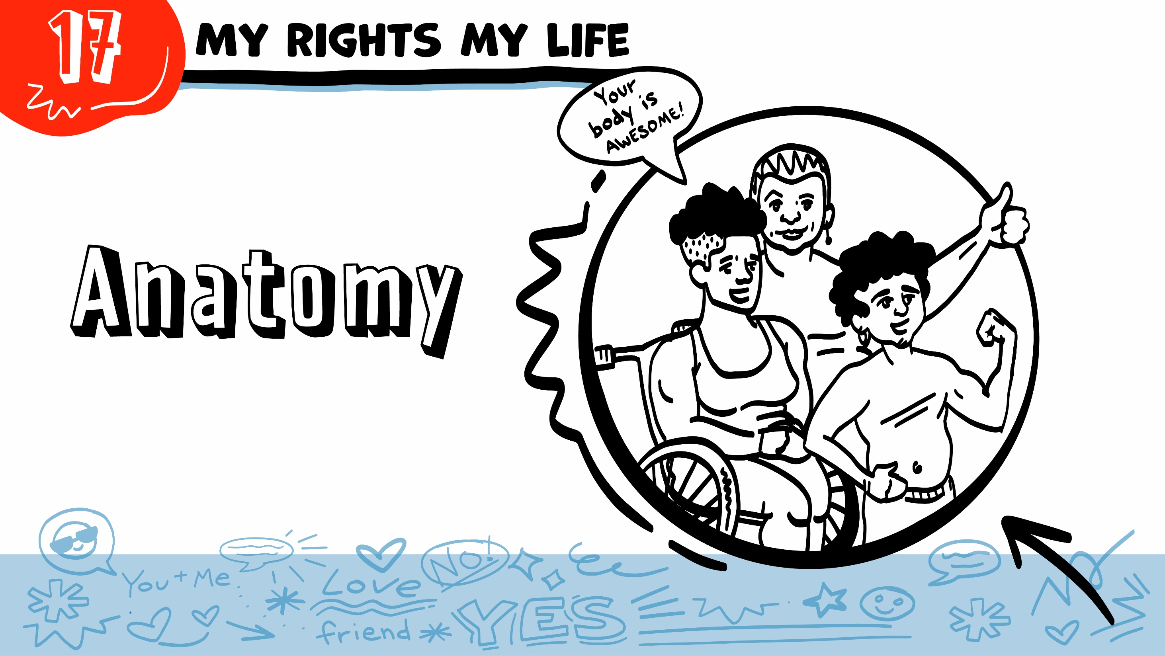
Mis derechos, mi vida
¡Su cuerpo es
increíble!
Anatomía
© 2023 Programa de Servicios de SAFE para Personas con Discapacidades
Notes:
NOTA: El plan de estudios de Mis derechos, mi vida se desarrolló para que fuera lo más accesible posible para estudiantes de diversas identidades, discapacidades y necesidades de apoyo. Siempre que fue posible, usamos un lenguaje que fuera el más accesible e inclusivo de todas las identidades, incluidas las identidades LGBTQIA+. Sin embargo, estamos conscientes de que existen necesidades interconectadas relacionadas con la gramática correcta y lógica, el lenguaje inclusive y la accesibilidad. Le empoderamos para tomar decisiones respecto al lenguaje que MEJOR corresponde a las necesidades de sus estudiantes o de las personas que atiende en cuanto a representar y afirmar sus identidades y a asegurarse de que puedan tener acceso al material y entenderlo.
De manera que TODOS sus estudiantes se sientan incluidos, las diapositivas tendrán, por ejemplo, “amigo/a/ue” en nuestro mejor intento de usar un lenguaje no binario directo, que aún no es común - incluso ni bien aceptado - en países de habla hispana. Sin embargo, las notas para el facilitador, serán un poco diferentes. Mientras se usó un lenguaje no binario indirecto lo más posible, no se usó "o/a/ue" en las notas para no afectar el flujo de sus explicaciones. Confiamos en que conocerá a sus estudiantes y que usará el lenguaje más apropiado para sus géneros.
La repetición ayuda para el aprendizaje. Dedique tiempo a revisar la última clase de Mis derechos, mi vida, que impartió antes de comenzar esta sesión. Además, puede responder a las preguntas privadas que el grupo le haya entregado en tarjetas durante su sesión de clase anterior.
Diga: En la clase de hoy, hablaremos sobre la anatomía. “Anatomía” se refiere a las partes del cuerpo. Hablaremos sobre los genitales y otras partes del cuerpo, así como lo que les sucede a estas partes del cuerpo al ser sexuales.

Slide 2
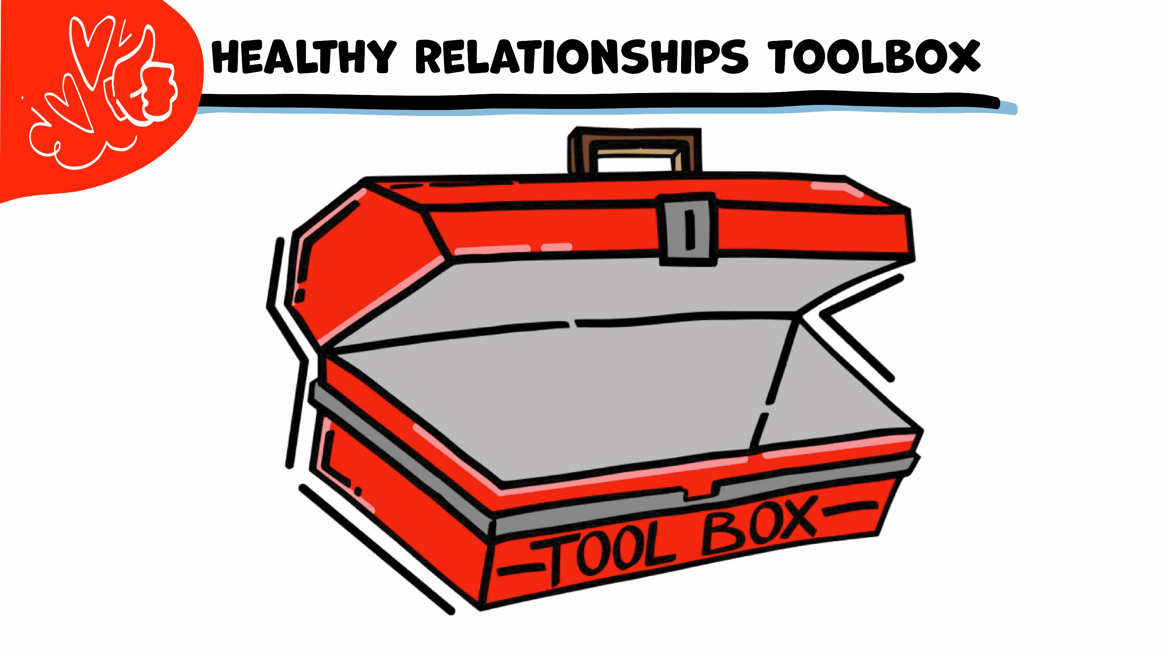
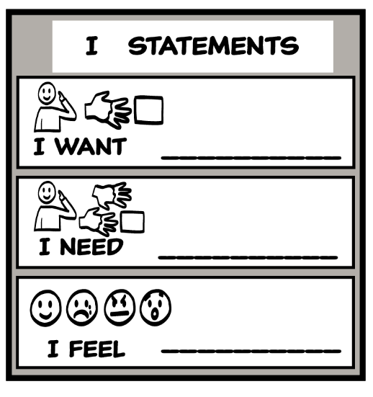
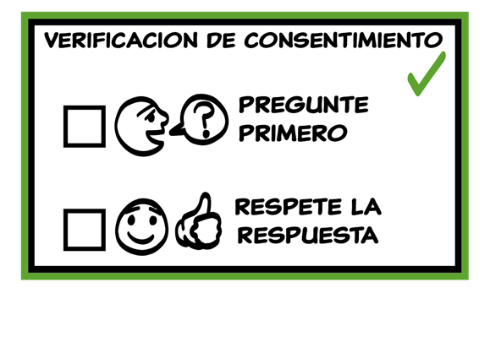
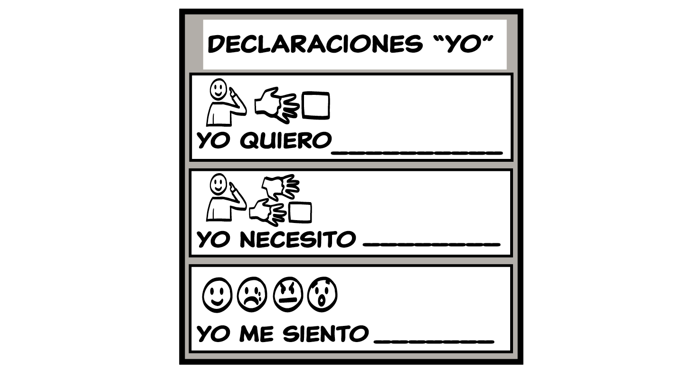
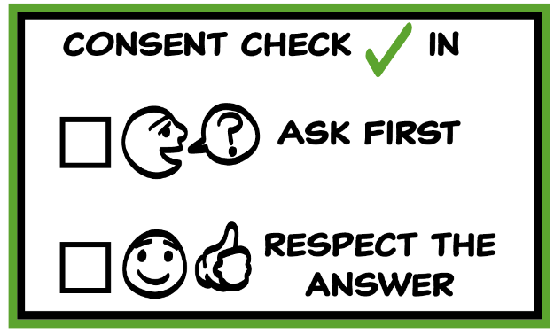
Caja de herramientas para una sana relación
© 2023 Programa de Servicios de SAFE para Personas con Discapacidades
Notes:
Use la gran caja de herramientas de la clase para repasar las herramientas para relaciones sanas (Declaraciones “yo”, Mapa de relaciones, ¡NO! y Verificación de consentimiento). Pida al grupo que retire una herramienta a la vez y que hable sobre qué es y cómo se usa. Puede ser de gran ayuda para este repaso si proporciona situaciones específicas en qué pensar detenidamente. Por ejemplo, podría preguntar: “Si alguien le miente, ¿cuál sería una Declaración “yo” que podría usar para hacerle saber cómo se siente?” Quizás incluso considere usar ejemplos de situaciones que han ocurrido recientemente en su salón de clase, siempre y cuando no quebranten la confidencialidad. También puede pedirles que conecten las herramientas de la caja a sus relaciones actuales. Podría decir: “¿Alguien puede contarme sobre algo que está sucediendo ahora en sus vidas, con lo que la caja de herramientas pudiera ayudarles?”.
Las instrucciones sobre cómo usar cada herramienta para relaciones sanas se encuentran en las siguientes clases:
Declaraciones “yo”: clases 2 y 3
Mapa de relaciones: clase 4
¡NO!: clase 5
Verificación de consentimiento: clase 6

Slide 3
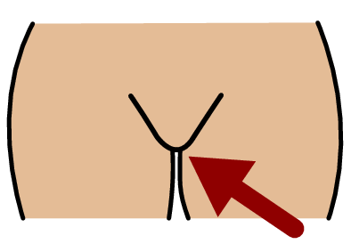
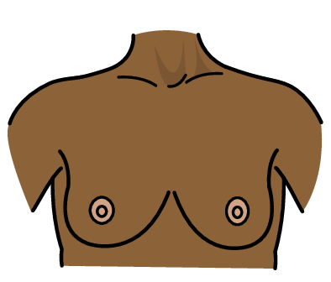
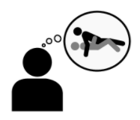
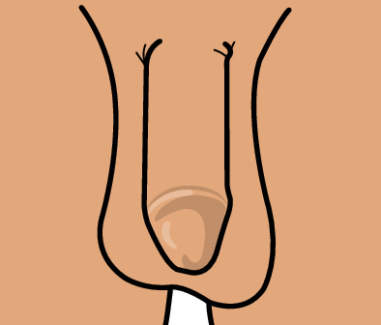
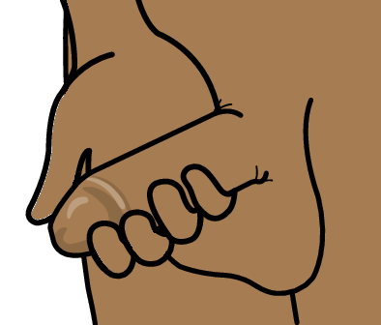
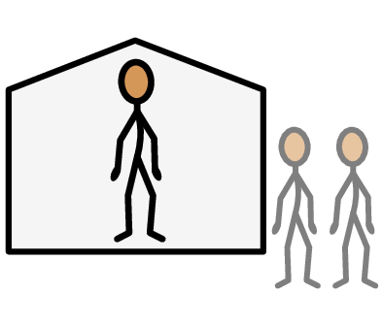
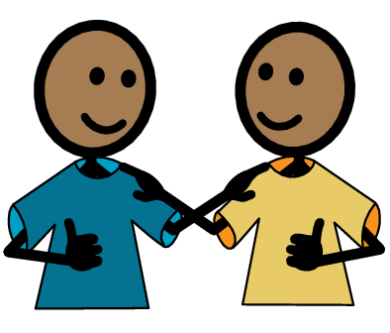
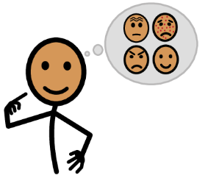
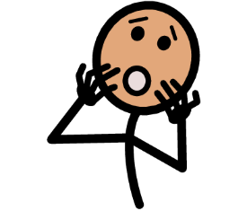
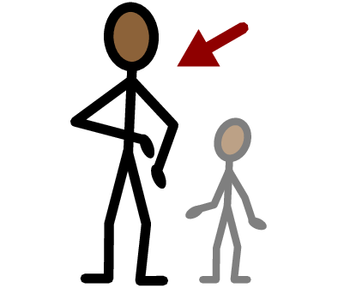
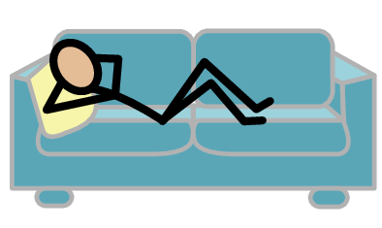
Palabras importantes
Vulva
Pene
Senos
Sentimientos sexuales
Sí
No
Masturbarse
Público
Privado
Yo necesito ayuda
Tengo una pregunta
Confianza
Persona adulta
Tomar un descanso
Yo me siento
Feliz
Triste
Enojado/a/e
Asustado/a/e
Copyright © 2022 SymbolStix, LLC. Todos los deechos reservados. Usado con autorización.
Notes:
Puede imprimir esta diapositiva por separado para que puedan usar la hoja Palabras importantes como tablero de comunicación durante la clase. Repase las palabras con las definiciones que se sugieren a continuación. Para que puedan entender mejor, puede pedir al grupo que aporte sus propias definiciones para las palabras del vocabulario o que proporcione un enunciado o una situación con la palabra nueva.
Pene: un genital o una parte privada
Vulva: un genital o una parte privada
Senos: una parte del cuerpo en el pecho
Sentimientos sexuales: cuando se siente atraído a alguien y quiere besar o tocar esa persona.
Masturbarse: cuando alguien toca sus propios genitales para sentirse bien sexualmente
Público: lugares donde otras personas pueden entrar y salir, y algunas veces hay mucha gente, como un centro comercial
Privado: lugares donde otras personas necesitan su consentimiento para entrar y salir, como su recámara

Slide 4
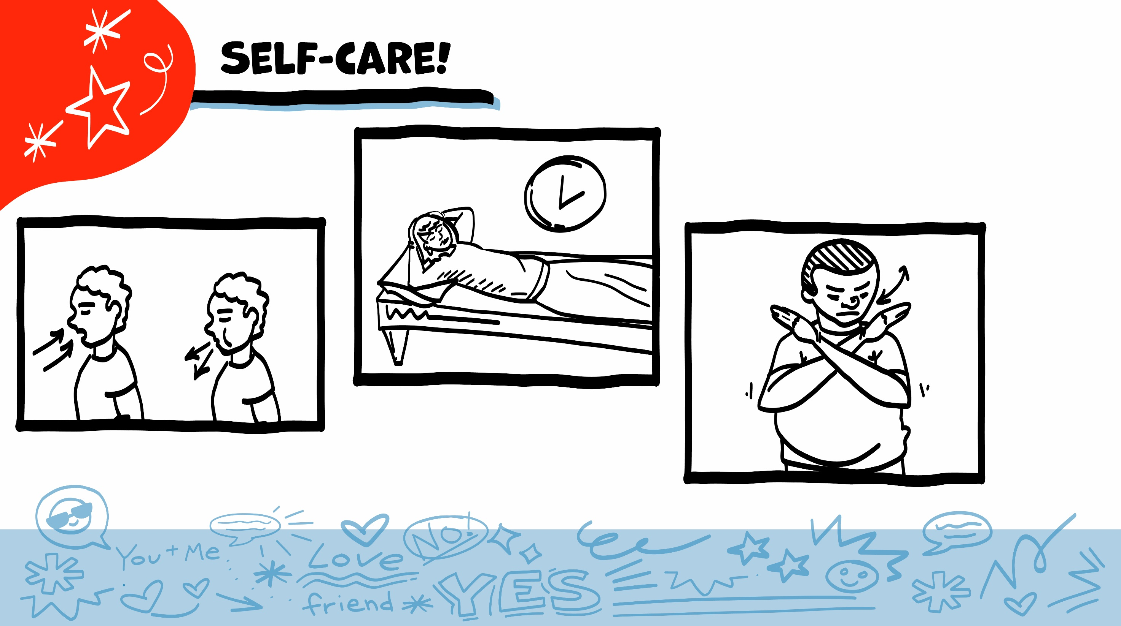
¡Autocuidado!
© 2023 Programa de Servicios de SAFE para Personas con Discapacidades
Notes:
Diga: Cómo parte de la clase de hoy, veremos algunos dibujos de cuerpos y partes del cuerpo. Quizás les de pena al hablar sobre esto. Quizás no les de pena. Cualquiera de las dos está bien. Recuerden poner atención a cómo se sienten y de cuidarse durante la clase. Si sienten que la clase les abruma, siempre pueden hacer unas respiraciones profundas, tomar un descanso o no participar en una actividad.
Si el grupo completó la actividad previa a la enseñanza, puede motivarles a usar los comportamientos para cuidarse que incluyeron en el rotafolio o sus planes individuales para sentimientos.

Slide 5
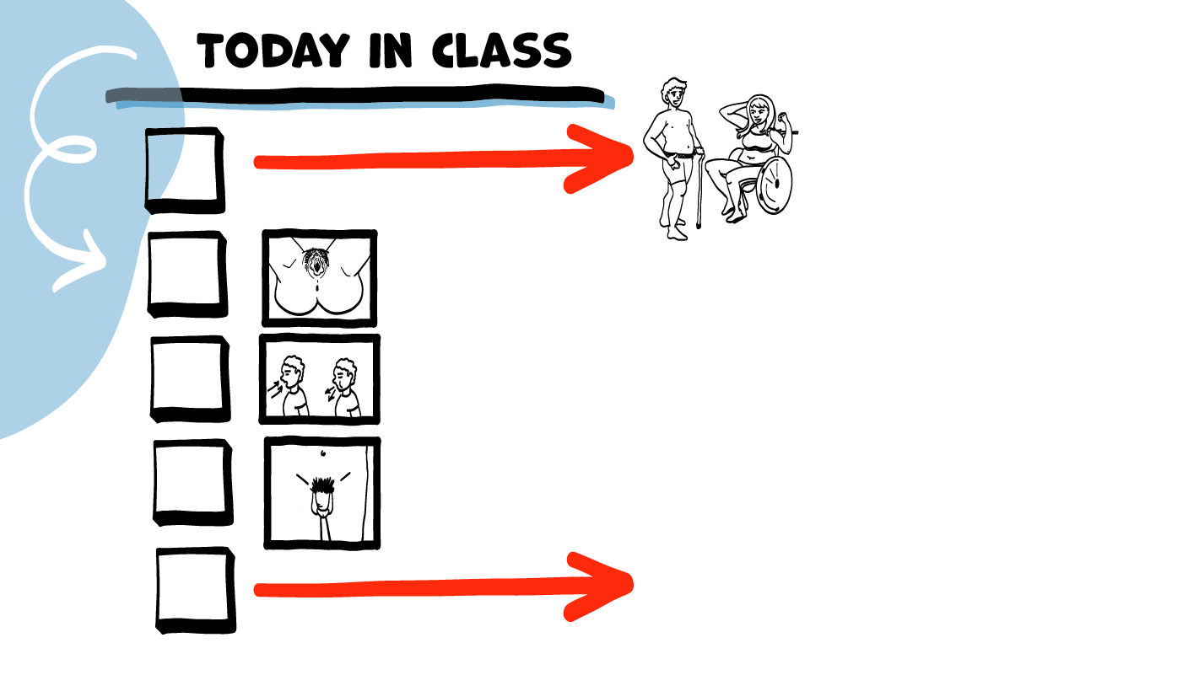
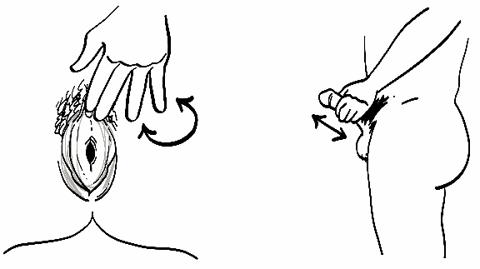
La clase de hoy
¡Su cuerpo es increíble!
Personas con vulva y vagina
Descanso para el cerebro
Personas con pene y testículos
Masturbación
y seguridad
© 2023 Programa de Servicios de SAFE para Personas con Discapacidades
Notes:
Lea la agenda. Como opción, puede pedir que alguien del grupo se ofrezca para leer la agenda.

Slide 6
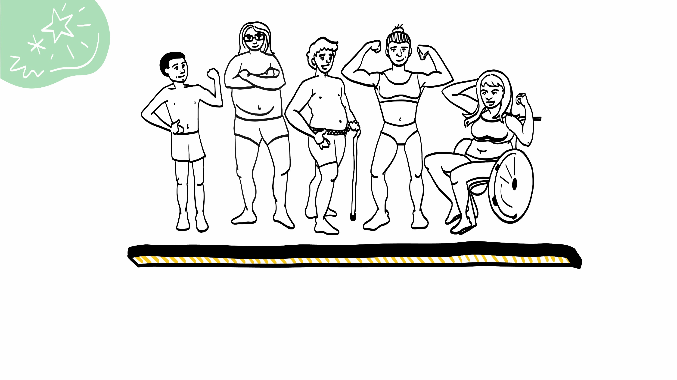
Su cuerpo y el sexo
© 2023 Programa de Servicios de SAFE para Personas con Discapacidades
Notes:
Diga: Durante el próximo mes y medio, hablaremos sobre nuestros cuerpos y el sexo. Saber acerca de los cuerpos y las partes del cuerpo puede ayudar a mantenerse seguros.
Ustedes son personas adultas o “mayores de edad”), y es importante que tengan esta información para que cuando decidan ser sexuales, si es que lo deciden, lo hagan de manera segura. Aprender acerca de cuerpos y las partes del cuerpo no tiene nada de malo, no es inapropiado. El sexo es una parte normal de la vida, no es algo malo o sucio de qué hablar. Nuestro salón de clase es un lugar seguro para hacer preguntas y aprender más acerca de su cuerpo y cómo ser sexual de manera segura. También pueden preguntarle a alguien de su círculo verde de confianza si tienen preguntas sobre cuerpos y sexo..
Hay otros lugares donde quizás no sea apropiado hablar sobre cuerpos y sexo. Por ejemplo, no es apropiado hablar sobre cuerpos y sexo cuando hay niños pequeños cerca, o cuando están en el trabajo. Si tienen duda de que si el momento o el lugar es apropiado para hablar sobre cuerpos y sexo, pregúntenle a alguien en su círculo verde de confianza.

Slide 7
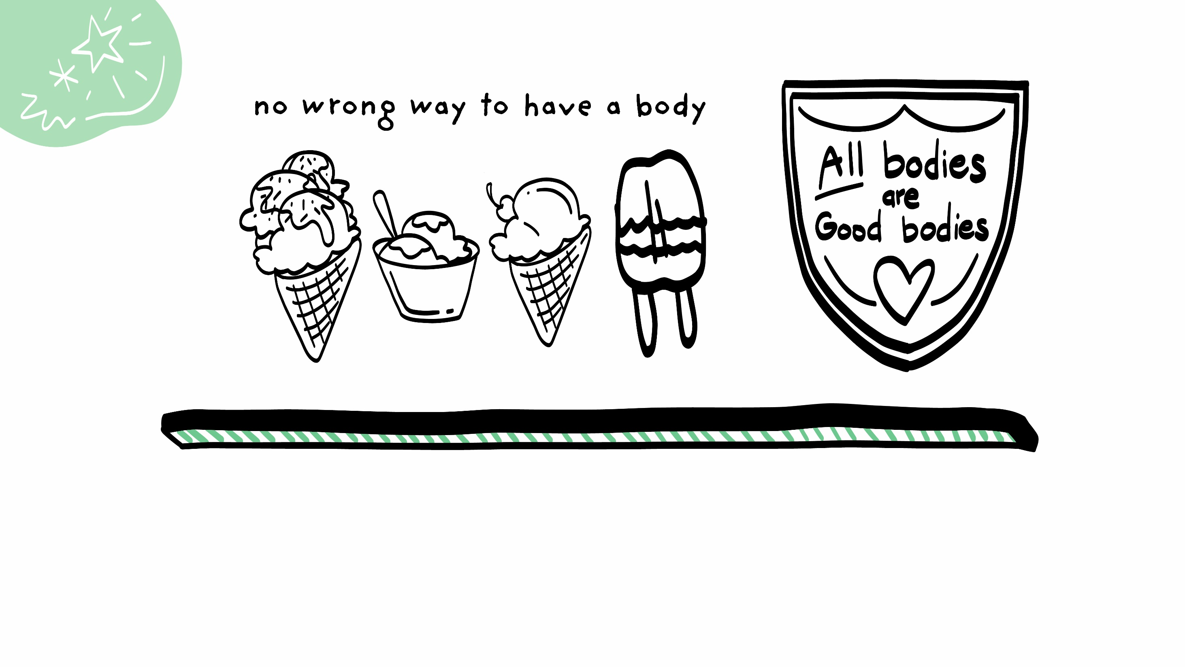
No hay cuerpo malo
¡Todos los
cuerpos son buenos!
¡Su cuerpo es increíble!
© 2023 Programa de Servicios de SAFE para Personas con Discapacidades
Notes:
Diga: Los cuerpos los hay en millones de diferentes formas, tamaños y colores. NO hay un cuerpo correcto o incorrecto. El cuerpo que tengan es totalmente normal e increíble. ¿Puedo escuchar a todo el mundo decir: “Mi cuerpo es increíble”?

Slide 8
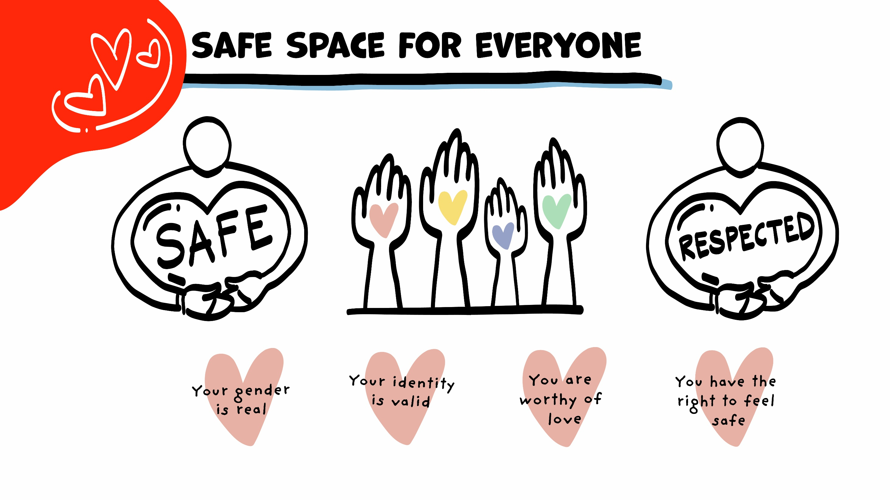
UN ESPACIO SEGURO PARA TODO EL MUNDO
SEGURO/A/E
RESPETADO/A/E
Su género es real
Su identidad es válida
Es digno/a/e de amor
Tiene derecho a sentirse seguro/a/e
© 2023 Programa de Servicios de SAFE para Personas con Discapacidades
Notes:
Diga: En la clase de hoy, hablaremos sobre diferentes partes del cuerpo e identidades. Es muy importante que todo el mundo sienta seguridad y respeto en nuestra clase. Sería irrespetuoso decir algo como “guácala” o “qué asco” al ver las imágenes. No queremos que nadie se sienta mal por el aspecto de su cuerpo. Indíquenme con un pulgar hacia arriba si aceptan respetarse en la clase hoy.

Slide 9
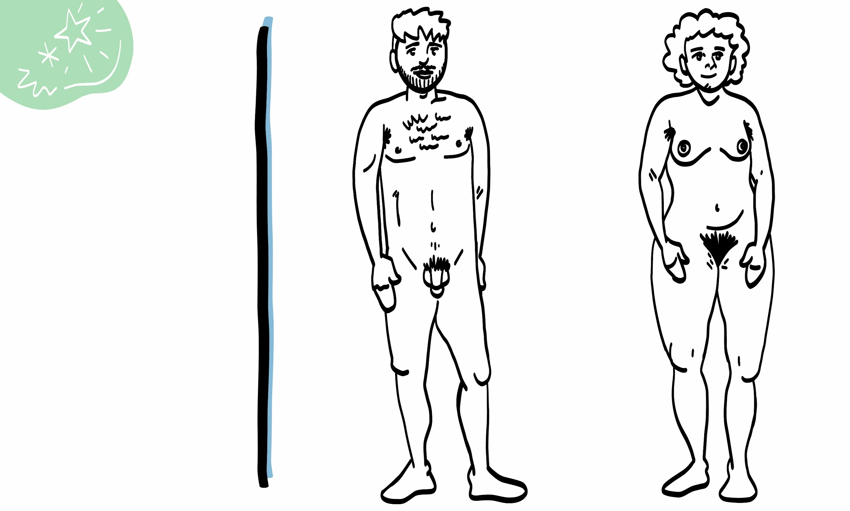
La pubertad y los cambios en su cuerpo
© 2023 Programa de Servicios de SAFE para Personas con Discapacidades
Persona con un pene
Persona con una vulva
Notes:
Diga: En nuestras clases sobre género, hablamos sobre cómo todas las personas tienen oportunidad de decirles a otras personas cuál es su género. Sin importar cuáles partes del cuerpo tengan, pueden decirnos cuál es su género. En la clase de hoy, no hablaremos sobre los “cuerpos de mujeres” ni “cuerpos de hombres”. En lugar de eso, hablaremos sobre los cuerpos de personas con vulva y vagina y los cuerpos de personas con pene y testículos. Hacemos esto porque algunas personas con pene no se identifican como hombres, y algunas personas con vulva y vagina no se identifican como mujeres. Quizás no conocían la palabra “vulva”. Hablaremos más adelante en la clase sobre lo que significa esa palabra.
Pero primero, comencemos pensando en la pubertad y la manera en que cambia el cuerpo. ¿Alguien recuerda qué es la pubertad?
Dé al grupo suficiente tiempo para procesar la pregunta y tomar sus decisiones.
Cuando las personas son jóvenes, típicamente en la escuela secundaria, comienzan a pasar por la pubertad. La pubertad es cuando el cuerpo cambia para prepararse para la vida adulta. Durante la pubertad, muchas personas comienzan a tener sentimientos sexuales y notan que sus partes sexuales del cuerpo, los genitales, cambian. Esto sucede a diferentes edades para todo el mundo. Puede suceder antes en la primaria o después en la educación preparatoria o media superior, pero sin importar cuándo sucedió en su caso, es sano y normal.
Veamos la imagen del lado izquierdo de la pantalla. ¿Qué cambios sucedieron al cuerpo de una persona con pene durante la pubertad?
Dé al grupo suficiente tiempo para procesar la pregunta y tomar sus decisiones.
Al terminar el grupo de compartir, puede completar cualquier información que haya faltado, entre ella:
Crecer más alto y aumentar de peso
Los músculos se hacen más grandes
Los hombros se ensanchan
El vello de los brazos, piernas, pecho y espalda puede hacerse más grueso
Empieza a crecer el vello en las axilas
Empieza a crecer el vello púbico, es decir, el vello en la base del pene
Empieza a crecer el vello facial, es decir, el bigote y la barba
El pene y los testículos se tornan más grandes
La voz se torna más grave
Las personas pueden sudar más o comenzar a tener acné. Algunas personas comienzan a usar desodorante.
Ahora, veamos la imagen del lado derecho de la pantalla. ¿Qué cambios piensan que suceden al cuerpo de una persona con vulva y vagina durante la pubertad?
Dé al grupo suficiente tiempo para procesar la pregunta y tomar sus decisiones.
Al terminar el grupo de compartir, puede completar cualquier información que haya faltado, entre ella:
Crecer más alto y aumentar de peso
Los senos se tornan más grandes. Algunas personas comienzan a usar brasier/sostén.
Las caderas se ensanchan.
El vello de los brazos y piernas puede hacerse más grueso.
Empieza a crecer el vello en las axilas.
El vello púbico, es decir, el vello en la vulva, comienza a crecer.
La primera menstruación. A la menstruación también se le conoce como “la regla” o "el periodo”. Esto es cuando sangre y otros fluidos salen de la vagina. Se hablará más sobre la menstruación más adelante en la clase.
La vagina comenzará a producir un desecho o fluido blanco.
Las personas pueden sudar más o comenzar a tener acné. Algunas personas comienzan a usar desodorante.

Slide 10
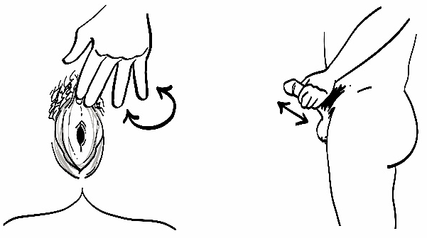
La clase de hoy
¡Su cuerpo es increíble!
Personas con vulva y vagina
Descanso para el cerebro
Personas con pene y testículos
Masturbación y seguridad
© 2023 Programa de Servicios de SAFE para Personas con Discapacidades
Notes:
Diga: Ahora que hemos hablado sobre cómo todos los cuerpos son increíbles, enseguida analizaremos algunas partes específicas del cuerpo. Comenzaremos por hablar sobre los cuerpos de las personas con vulva y vagina.

Slide 11
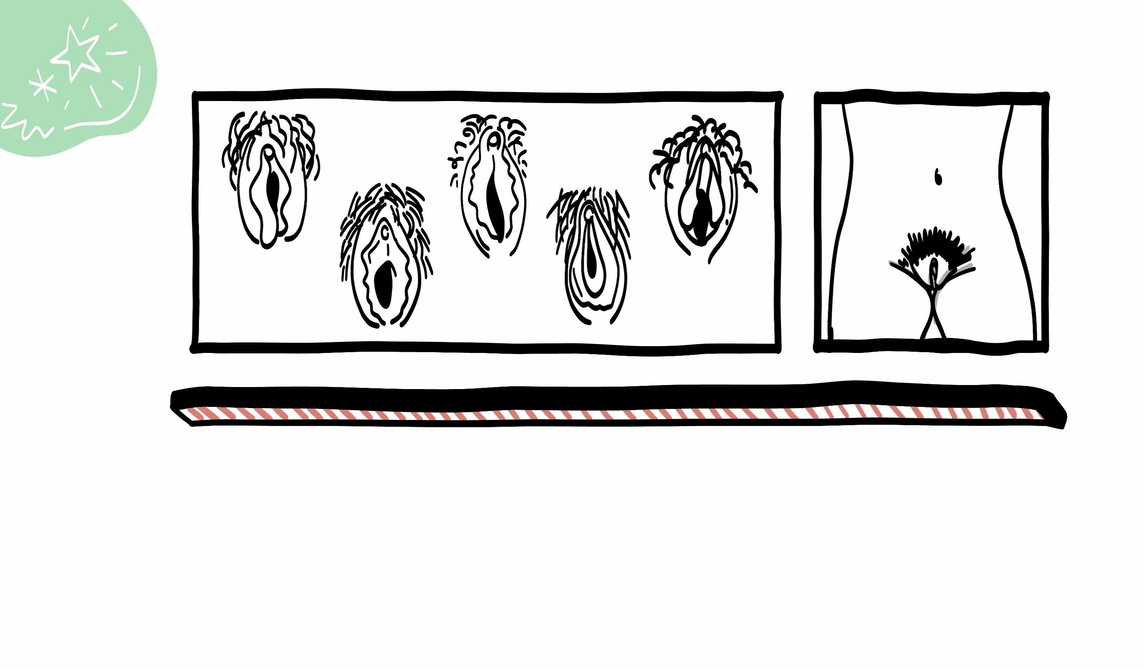
Vulvas y vaginas
© 2023 Programa de Servicios de SAFE para Personas con Discapacidades
Notes:
Diga: Algunas personas tienen una vulva y vagina. La vulva es la parte exterior de los genitales, y la vagina es una de las partes interiores. Las vulvas las hay en millones de diferentes formas, tamaños y colores. Todas son normales y sanas.
Recuerden: algunas personas con vulva y vagina se identifican como mujer y otras no.
¿Alguien de ustedes ha escuchado otras palabras que se refieran a la vulva y la vagina?
Puede ser útil reconocer términos de jerga, ya que es probable que el grupo los escuchará de sus pares o en medios tradicionales o sociales. Además, es muy importante que entiendan la terminología correcta para estas partes del cuerpo.

Slide 12
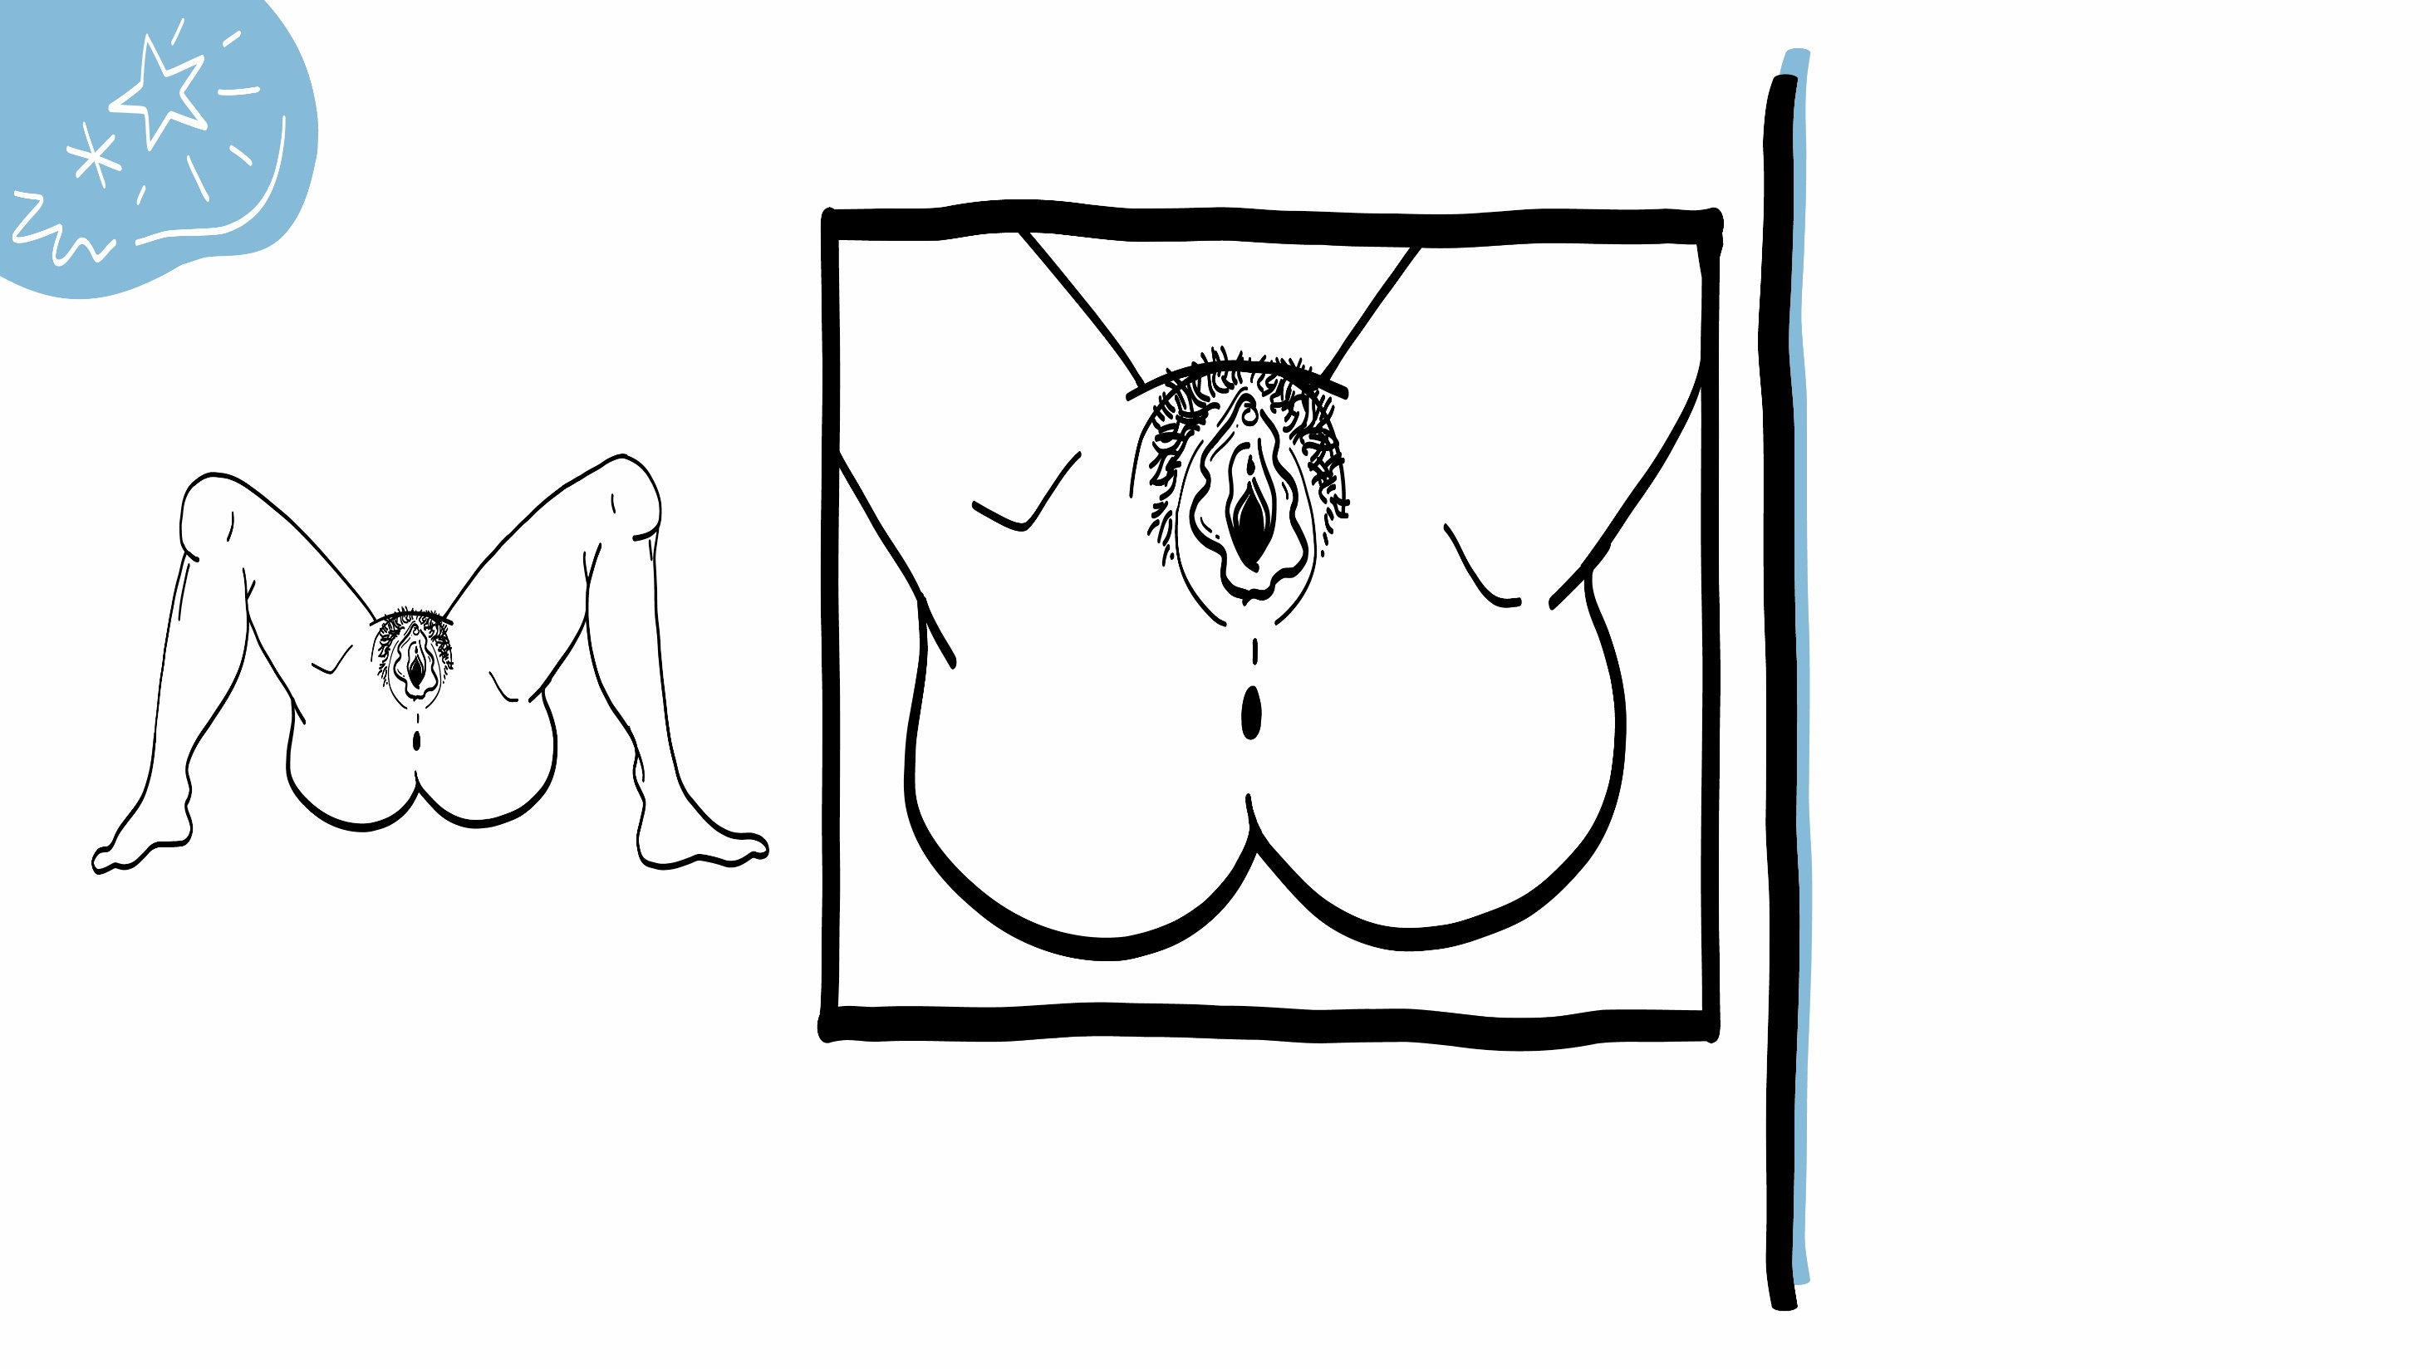
Labios vaginales
A la parte exterior de la vulva se le conoce como labios vaginales.
El ano es el orificio en el trasero.
Ano
© 2023 Programa de Servicios de SAFE para Personas con Discapacidades
Notes:
Diga: A la parte exterior de la vulva se le conoce como labios vaginales. Los labios vaginales son los pliegues de piel alrededor de la abertura vaginal. A veces, simplemente se les dicen “labios”. Hay labios exteriores e interiores, o mayores y menores.
El ano es la abertura o el orificio en el trasero por donde sale la evacuación de los intestinos (es decir, la popó). ¿Alguien ha escuchado otras palabras para referirse al ano?
Alguien del grupo puede decir “culo” u otra palabra. Puede ser útil reconocer términos de jerga, ya que es probable que los escuchen de sus pares o en medios tradicionales o sociales.
Además, es muy importante que entiendan la terminología anatómica correcta para estas partes del cuerpo.

Slide 13
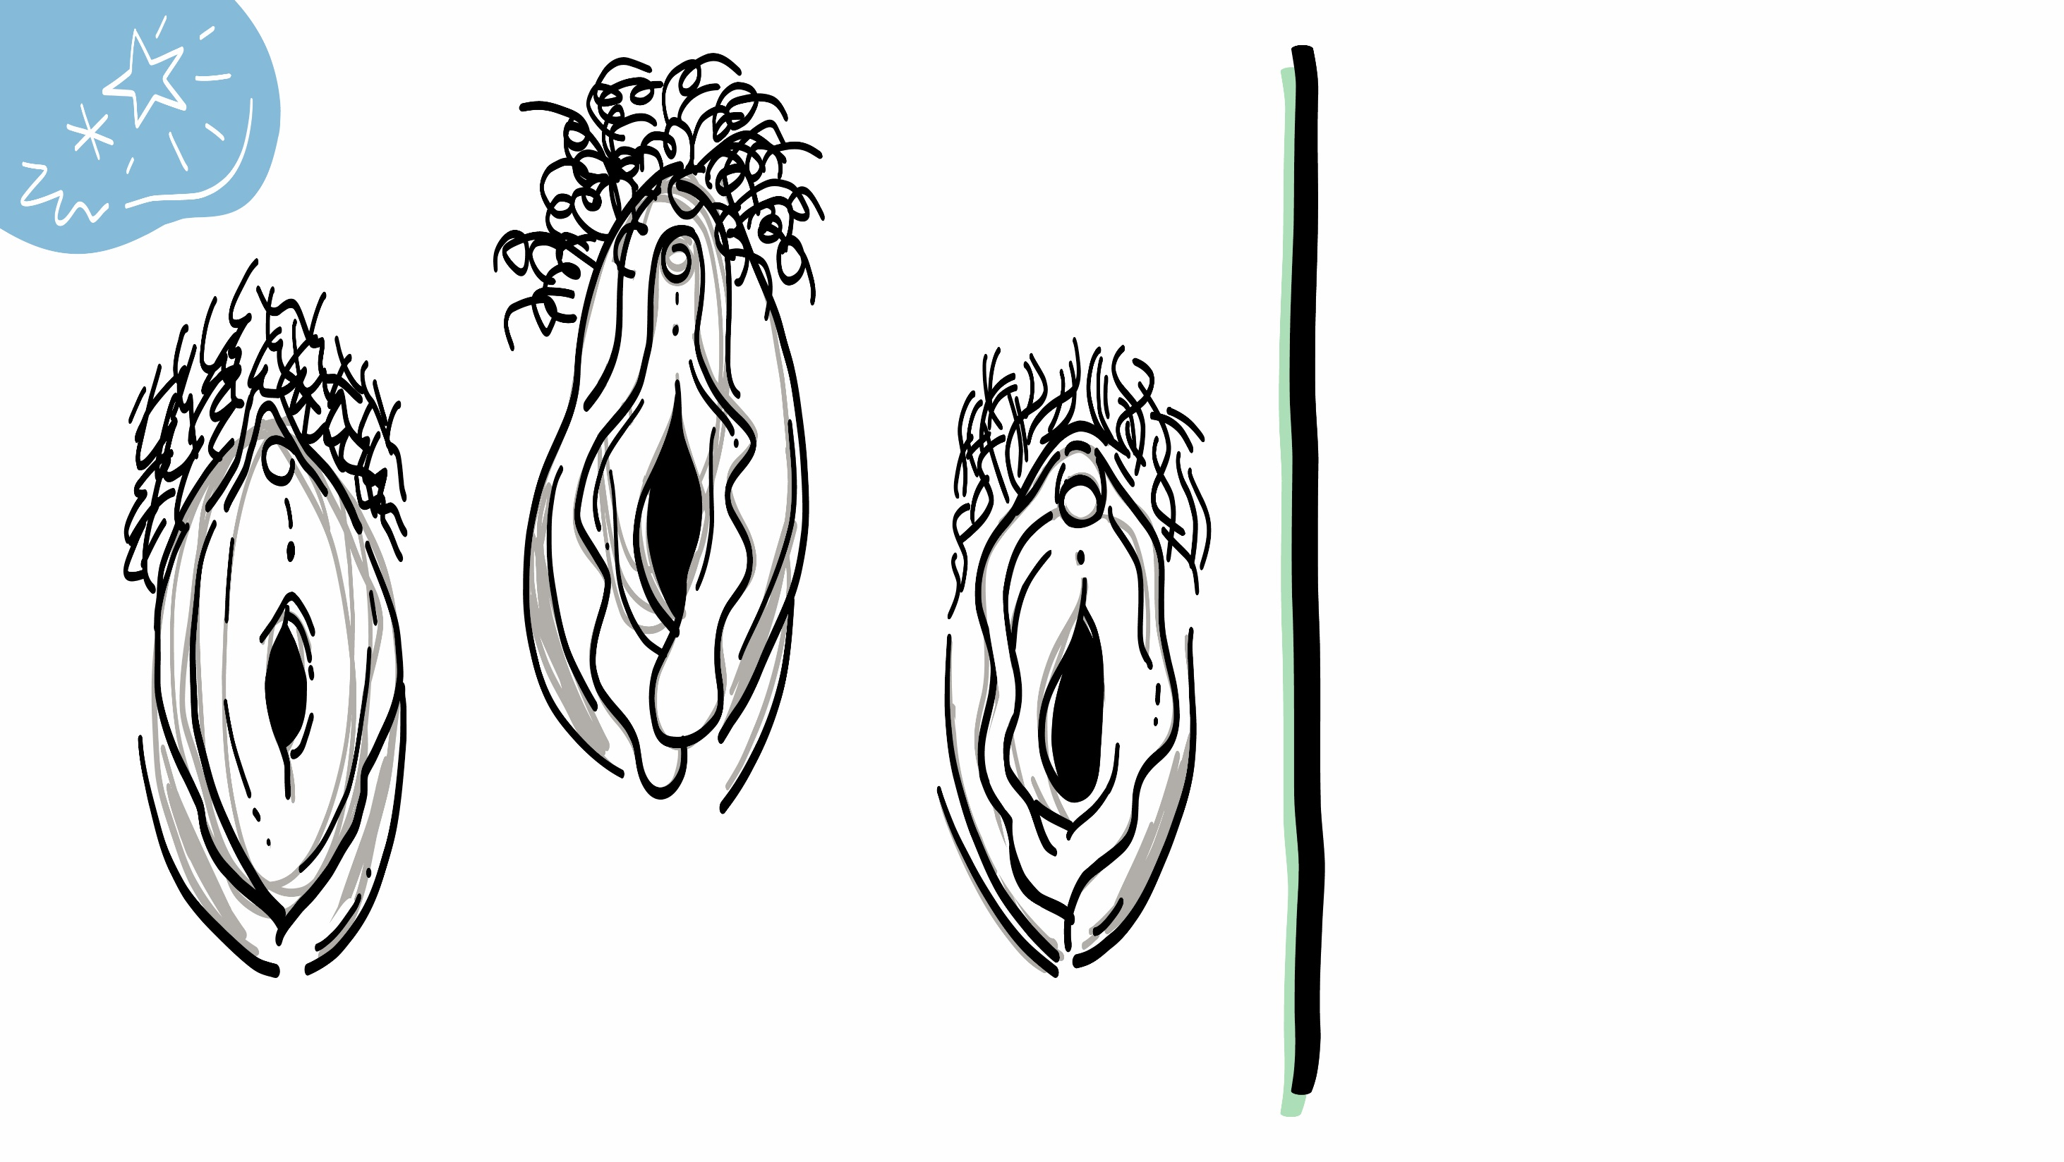
Clítoris
La vulva tiene dos aberturas.
La abertura pequeña es la uretra.
La abertura grande es la vagina.
Uretra
Vagina
© 2023 Programa de Servicios de SAFE para Personas con Discapacidades
Notes:
Diga: Hay dos aberturas en la vulva. La abertura grande es la vagina. La vagina es por donde salen los bebés. La vagina también es por donde sale sangre y otros fluidos durante la menstruación, también conocida como "la regla” o “el periodo”. Los periodos menstruales, o "la regla”, típicamente suceden aproximadamente una vez al mes y duran de 2 a 8 días. La regla es normal y sana. No hay nada asqueroso acerca de una persona reglando. Dentro de la sangre y los fluidos, hay algo llamado “un óvulo”. Es una de las partes que se necesitan para hacer bebés. Hablaremos más sobre esto en otra clase. Alguien quizás use tampones, toallas femeninas, copas menstruales u otras cosas para captar la sangre y demás fluidos a medida que estas salen del cuerpo. Una persona que esté reglando quizás tenga otros síntomas, como cólicos, es decir, dolor en la parte del cuerpo debajo del estómago. Una persona puede tener relaciones sexuales durante su regla; esto es seguro y normal.
La otra abertura en la vulva se conoce como la uretra. La uretra es por donde sale la orina (o pipí). La uretra es mucho más pequeña y está arriba de la vagina.
Arriba de la uretra, se encuentra el clítoris. Hablaremos más sobre el clítoris en un momento.

Slide 14
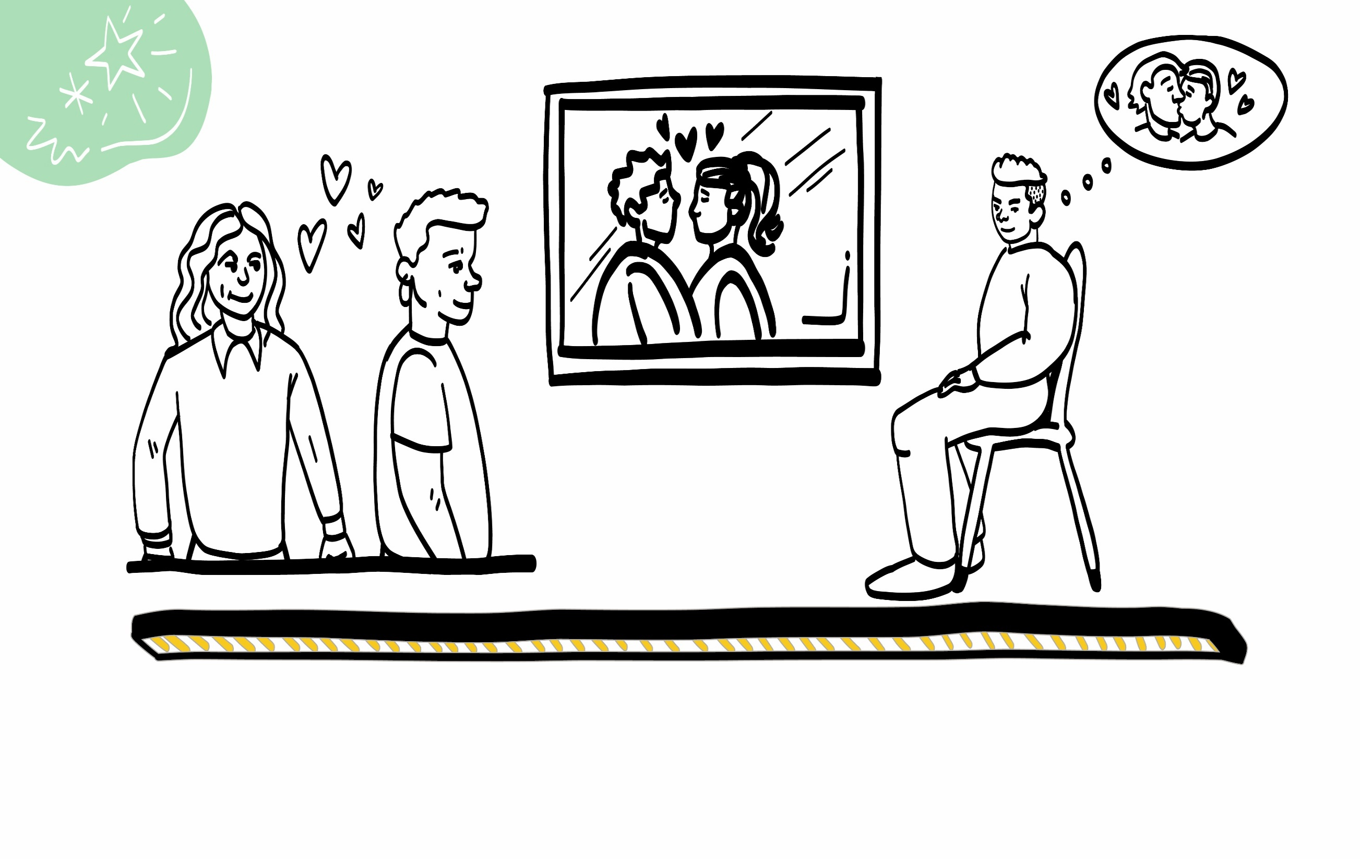
Sentimientos sexuales
© 2023 Programa de Servicios de SAFE para Personas con Discapacidades
Notes:
Diga: Después de que una persona pase por la pubertad, es normal que tenga sentimientos sexuales. Los sentimientos sexuales son cuando ven a alguien y piensan que es súper y les atrae. Quizás comiencen a pensar en besar o tocar a esa persona. También, puede cambiar su vulva o su pene al ver a esa persona. Hablaremos más sobre esto en la clase de hoy.
Los sentimientos sexuales son muy normales, y no deben sentirse mal por tenerlos. También es muy normal si no tienen sentimientos sexuales.

Slide 15
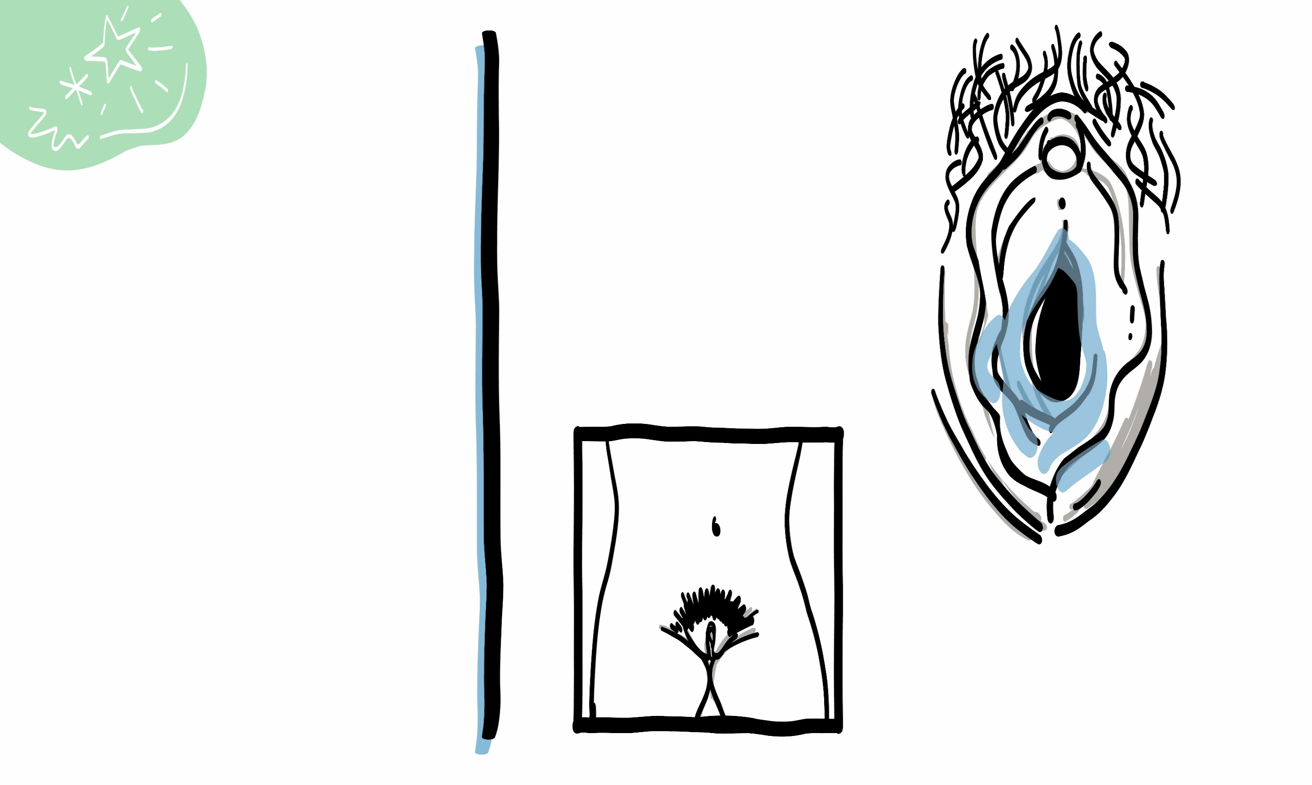
Clítoris
El clítoris está arriba de la uretra.
Cuando alguien tiene sentimientos sexuales:
puede sentir calor y hormigueo en el clitoris;
la vagina puede sentirse húmeda.
Fluido vaginal
© 2023 Programa de Servicios de SAFE para Personas con Discapacidades
Notes:
Diga: Cuando una persona con vulva se excita sexualmente, puede sentir hormigueo y calor en su vulva. Además, la vagina produce fluido y puede sentirse más húmeda que de costumbre. Este fluido es normal y ayuda a que el sexo se sienta mejor. Algunas veces sale mucho fluido, y eso es normal. También, esto es privado. Esto significa que no deben contarles a alguien que no sea su pareja romántica que sienten humedad u hormigueo en su vagina. Siempre pueden hablar con profesionales de atención médica o con alguien en su círculo verde de confianza si les preocupan cambios en su vulva o vagina.
El clítoris está arriba de la vagina y de la uretra. El clítoris es muy sensible. Cuando alguien con vulva se excita, puede tener un orgasmo (algunas veces llamado “clímax”) al tocar o tallar su clítoris. Alguien también puede tener un orgasmo al tener relaciones sexuales con otra persona. Hablaremos más sobre esto en otra clase más adelante. Un orgasmo (o clímax) es lo que sucede cuando toda la excitación sexual en el cuerpo se acumula y acumula y acumula, y finalmente se libera. Típicamente, cuando alguien tiene un orgasmo, el cuerpo se siente muy, muy bien y relajado.
Cuando una persona con vulva tiene un orgasmo, los músculos dentro de la vagina se contraen, lo que significan que se unen apretándose y luego se liberan.

Slide 16
Lubricante
La masturbación es cuando toca su vulva para sentirse bien.
¡La masturbación es normal!
© 2023 Programa de Servicios de SAFE para Personas con Discapacidades
Notes:
Diga: Cuando alguien toca su propia vulva y vagina para sentirse bien sexualmente o para tener un orgasmo, a esto se le llama “masturbación”. Quizás se toquen o tallen su clítoris o pongan un dedo dentro de la vagina. La masturbación es una parte normal de ser sexual, y puede ser una excelente manera de aprender más sobre su cuerpo y lo que se siente bien en su cuerpo. Tanto las personas con vulva como las personas con pene se masturban.
Algunas personas usan lubricante personal al masturbarse. El lubricante es un líquido transparente que puede hacer que sea más fácil mover su mano en su vulva y en su vagina. Pueden comprar lubricante en lugares como supermercados, farmacias o por Internet.
La masturbación nunca debe doler. Si duele, podrían usar más lubricante o tallar más lentamente. También podrían tomar un descanso.

Slide 17
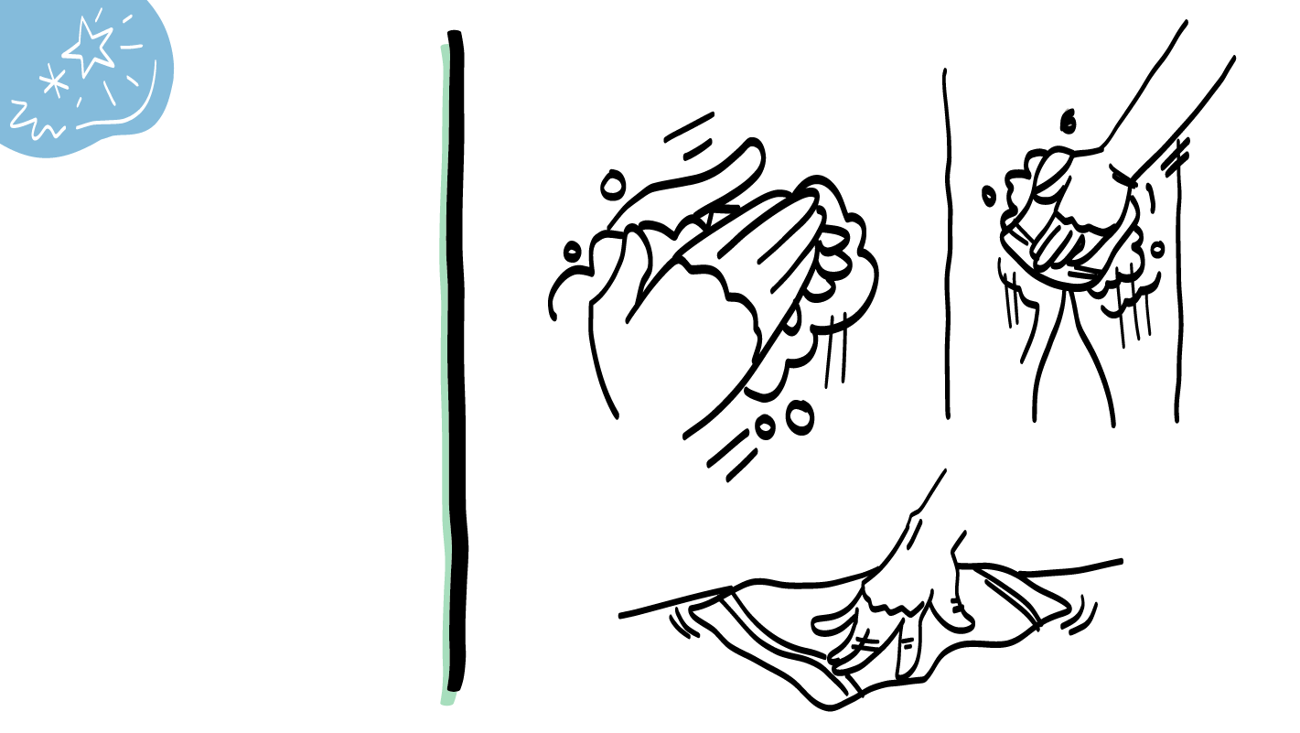
Lave sus manos y vulva antes y después de masturbarse.
Después de masturbarse, limpie el área con una toalla.
© 2023 Programa de Servicios de SAFE para Personas con Discapacidades
Notes:
Diga: Hay un par de cosas que deben saber para mantener su cuerpo sano al masturbarse. Antes de masturbarse, deben lavar sus manos y vulva. Algunas veces, masturbarse puede ser un poco sucio. Siempre deben asegurarse de tener una toalla o alguna otra cosa para limpiar su cuerpo y el área alrededor después de masturbarse. Es buena idea lavarse las manos y la vulva después de masturbarse también. Está bien lavarse la vulva, pero no deben enjabonar dentro de su vagina.

Slide 18
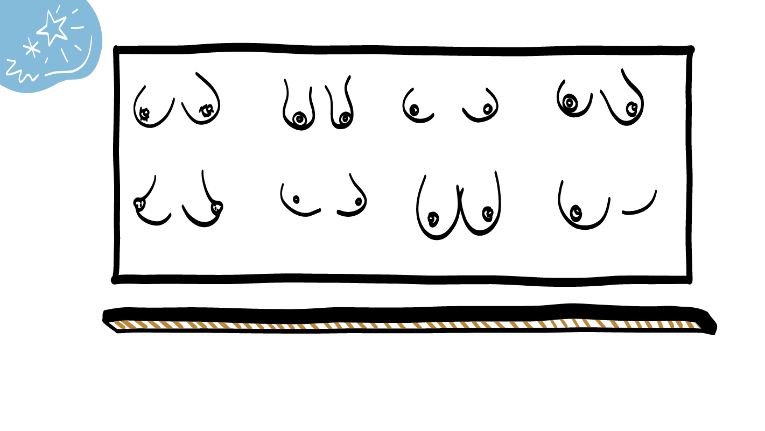
Senos
© 2023 Programa de Servicios de SAFE para Personas con Discapacidades
Notes:
Diga: Algunas personas tienen senos. Hay senos de muchas diferentes formas, tamaños y colores. Algunos senos son grandes y algunos senos son chicos. Ambos son normales. También es normal que un seno sea más grande que el otro.
Las personas con o sin senos tienen pezones. Los pezones son la parte que sobresale del extremo del seno o del centro del pecho. Los pezones también pueden ser de muchas diferentes formas, tamaños y colores. Algunas personas tienen vello alrededor de sus pezones, y otras no. Ambos son normales.
Los senos y pezones de una persona pueden hacerse más grandes al tener sentimientos sexuales.

Slide 19
Descanso para el cerebro
© 2023 Programa de Servicios de SAFE para Personas con Discapacidades
Notes:
Diga: Eso fue mucha información, ¡y van muy bien! Tomemos un breve descanso para el cerebro antes de continuar con la clase.
A continuación, se presentan tres ideas para dar al grupo una breve oportunidad de descanso para el cerebro. Siéntese con la libertad de aportar sus propias ideas para descansos para el cerebro que funcionen mejor para su grupo.
Respiración a cinco dedos
Para este ejercicio, pida al grupo que coloquen una mano enfrente de su pecho con sus cinco dedos abiertos. Luego, que usen el dedo índice de la otra mano para trazar hacia arriba y abajo por cada uno de los cinco dedos, comenzando por el pulgar. A medida que tracen hacia arriba por un dedo, respiran hacia adentro. A medida que tracen hacia abajo por un dedo, respiran hacia afuera. Cuando respiran hacia fuera en el dedo meñique, les puede decir que sacudan sus manos y brazos. Al avanzar el año escolar, puede pedir a alguien del grupo que dirija este ejercicio para sus pares.
Si este ejercicio no es físicamente accesible para su grupo, puede mostrar el trazado con su propia mano para el grupo a medida que respiren hacia adentro y hacia afuera.
Descanso para estirarse
Dirija al grupo a través de una serie de estiramientos básicos. Estos pueden realizarse en una silla o de pie, dependiendo de las necesidades de adaptación de su grupo. Algunas ideas incluyen alcanzar hacia el cielo, estirar un brazo a la vez atravesando el pecho, alcanzar hacia los pies, girar la cabeza de lado a lado, etc. Pida al grupo que sostengan una pose mientras usted cuente hasta diez. Al avanzar el año escolar, puede pedir a alguien del grupo que dirija los estiramientos para sus pares.
El baile
Si les gusta bailar, puede tocar una canción breve para que bailen. Esto es particularmente efectivo si puede encontrar una canción relacionada con el tema de la clase de esa semana.

Slide 20
La clase de hoy
¡Su cuerpo es increíble!
Personas con vulva y vagina
Descanso para el cerebro
Personas con pene y testículos
Masturbación y seguridad
© 2023 Programa de Servicios de SAFE para Personas con Discapacidades
Notes:
Diga: Bien, es hora de continuar pensando en cuerpos. Ahora, hablaremos sobre los cuerpos de personas con pene y testículos.

Slide 21
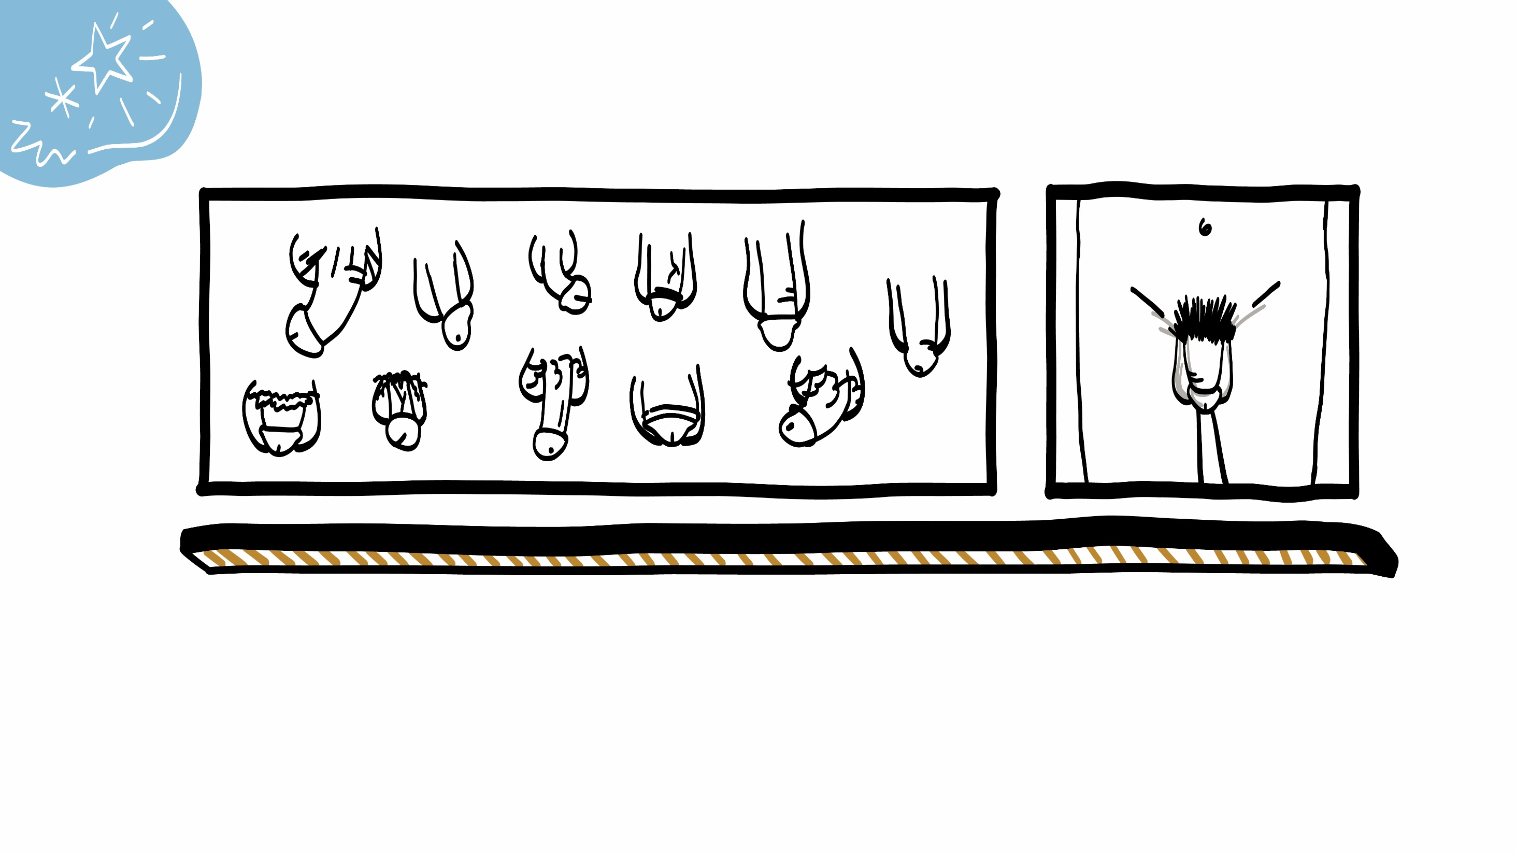
Penes y testículos
© 2023 Programa de Servicios de SAFE para Personas con Discapacidades
Notes:
Diga: Algunas personas tienen pene y testículos. Hay penes de muchas diferentes formas, tamaños y colores. Todos son normales y sanos. Algunas personas dicen que las personas de ciertas razas tienen el pene más grande que personas de otras razas. Esto no es verdad. Personas de todos los colores de piel pueden tener el pene más grande o más pequeño. Algunas personas también dicen que los penes grandes son mejores, pero esto tampoco es verdad. Cualquier tamaño de pene es normal y bueno.
Recuerden: algunas personas con pene y testículos se identifican como hombre y otras no.
¿Alguien de ustedes ha escuchado otras palabras que se refieran al pene o a los testículos?
Puede ser útil reconocer términos de jerga, ya que es probable que los escuchen de sus pares o en medios tradicionales o sociales. Además, es muy importante que entiendan la terminología correcta para estas partes del cuerpo.

Slide 22
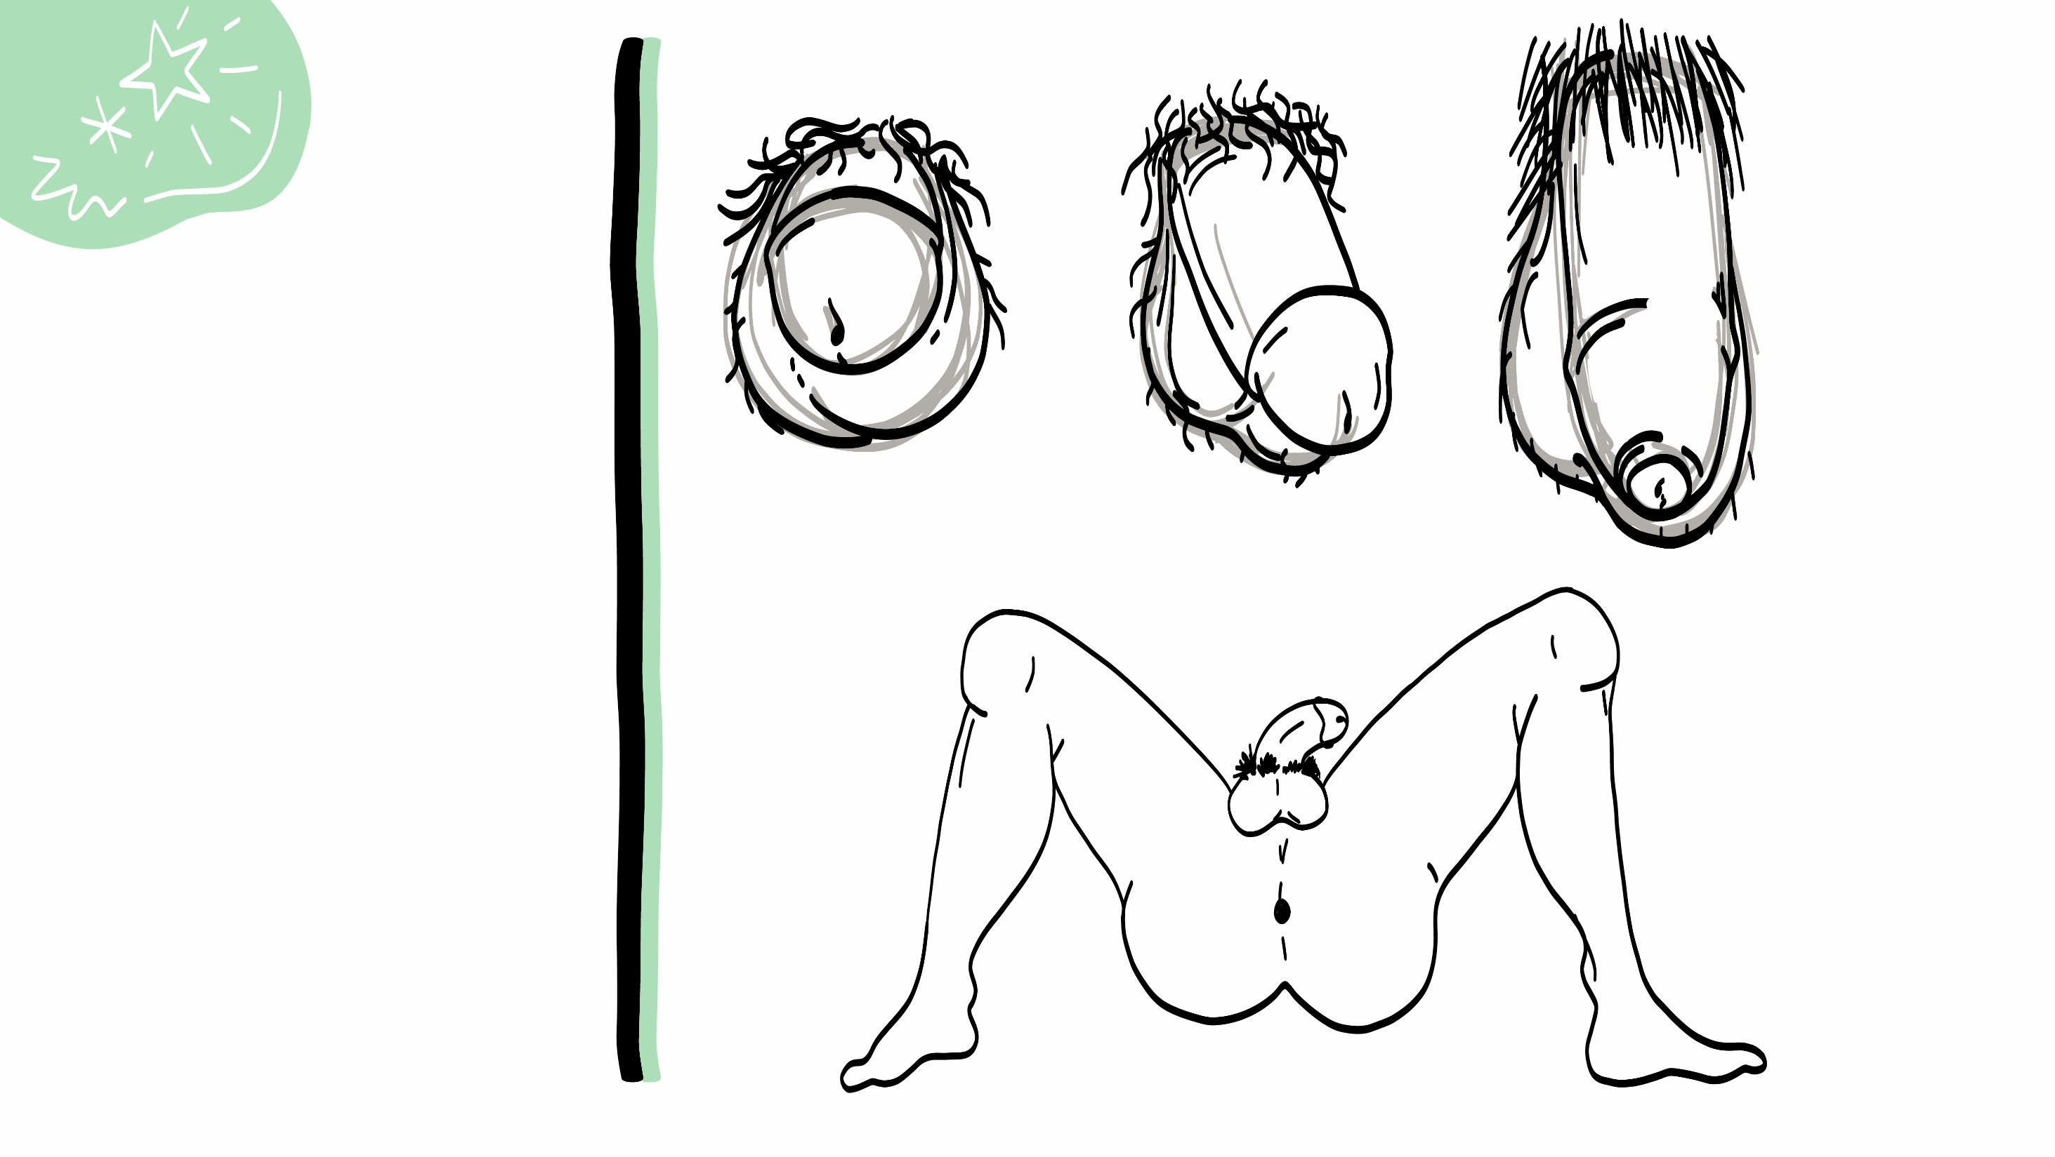
El pene tiene tres partes.
La parte larga es el pene en sí.
La cabeza está en el extremo del pene.
La uretra es la abertura en la cabeza del pene.
Pene
Uretra
Cabeza
© 2023 Programa de Servicios de SAFE para Personas con Discapacidades
Notes:
Diga: El pene tiene 3 partes. El pene en sí es la parte larga, y la cabeza del pene es la parte en el extremo del pene. La uretra es la abertura en la cabeza del pene. Aquí es por donde sale la orina y algo que se llama “semen”. Hablaremos más sobre el semen en un momento.
Algunas veces, se hace una circuncisión al pene. Esto significa que cuando la persona era bebé, un poco de piel, llamado "prepucio”, se retiró del pene. A los dos penes del lado izquierdo en la pantalla se les hizo la circuncisión. A otras personas no se les hizo la circuncisión. Esto significa que aún tienen el prepucio. Al pene del lado derecho de la pantalla no se le hizo la circuncisión. Aún tiene la piel que cubre la cabeza del pene. Tanto los penes a los que se les hizo la circuncisión como los que no, son sanos y normales.

Slide 23
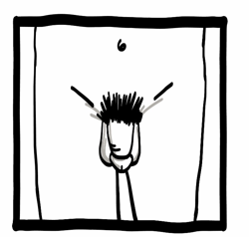
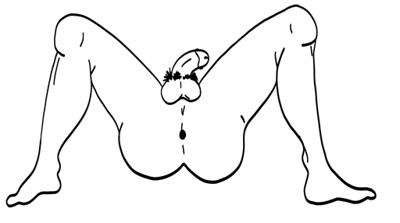
La bolsa debajo del pene es el escroto.
El escroto contiene los testículos.
Al orificio en el trasero se le llama "ano”.
Escroto con testículos
Testículos
Ano
© 2023 Programa de Servicios de SAFE para Personas con Discapacidades
Notes:
Diga: A la bolsa debajo del pene se le llama “escroto”, y contiene los testículos. Los testículos producen algo llamado “semen”, que contiene esperma. Hablaremos más sobre esto en un momento. El esperma es la segunda parte de lo que se necesita para hacer bebés. La primera parte es el óvulo, que está dentro de la persona con una vulva y vagina.
El ano es la abertura o el orificio en su trasero por donde sale la evacuación de los intestinos (es decir, la popó). ¿Alguien ha escuchado otras palabras para referirse al ano?
Alguien del grupo puede decir “culo” u otra palabra. Puede ser útil reconocer términos de jerga, ya que es probable que los escuchen de sus pares o en medios tradicionales o sociales.
Además, es muy importante que entiendan la terminología anatómica correcta para estas partes del cuerpo por motivos de seguridad.

Slide 24
Sentimientos sexuales
© 2023 Programa de Servicios de SAFE para Personas con Discapacidades
Notes:
Diga: Después de que una persona pase por la pubertad, es normal que tenga sentimientos sexuales. Los sentimientos sexuales son cuando ven a alguien y piensan que es superlindo. Quizás comiencen a pensar en besar o tocar a esa persona. También, puede cambiar su vulva o su pene al verla. Hablaremos más sobre esto en la clase de hoy.
Los sentimientos sexuales son muy normales, y no deben sentirse mal por tenerlos. También es muy normal si no tienen sentimientos sexuales.

Slide 25
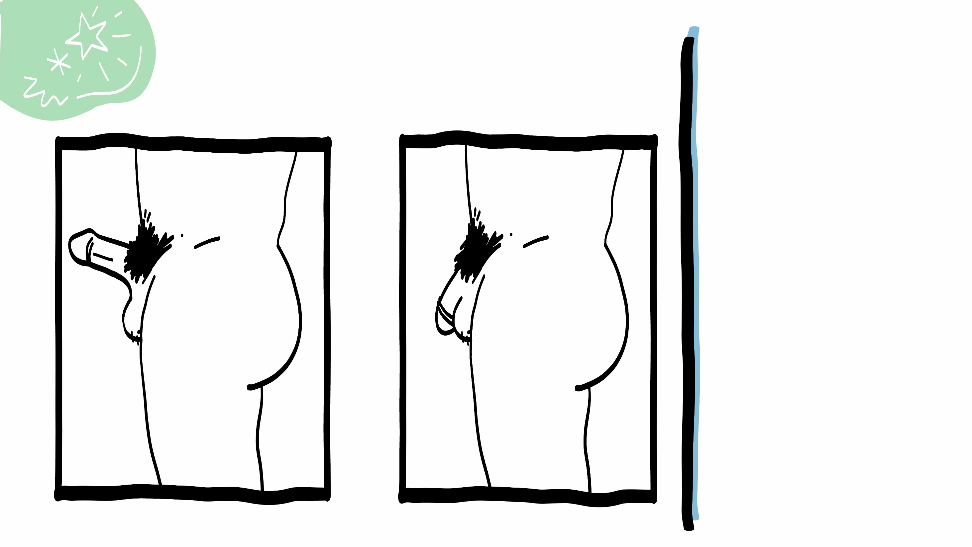
Cuando alguien tiene sentimientos sexuales:
el pene se endurece y se para.
A esto se le llama una “erección”.
© 2023 Programa de Servicios de SAFE para Personas con Discapacidades
Notes:
Diga: Cuando alguien con un pene se siente excitado sexualmente, pueden tener una erección. Una erección sucede cuando sangre fluye al pene, y este se endurece y se para.
Las erecciones son muy normales y no deben sentirse mal por ellas. Las erecciones también son privadas. Esto significa que las erecciones son algo solo para ustedes o algo solo entre ustedes y su pareja romántica. No deben decir a alguien que no sea su pareja romántica que tienen una erección, ni mostrarles su erección. Si tienen una erección en un lugar público, puede ayudar pensar en algo más que no sea “sexy”. Respiren profundo varias veces y traten de distraerse para que su pene se vuelva a ablandar. Podrían usar una chamarra para tapar su erección hasta que desaparezca. Si les preocupa su erección o cualquier cambio en su pene o sus testículos, pueden hablar con personal de atención médica o con alguien en su círculo verde de confianza.

Slide 26
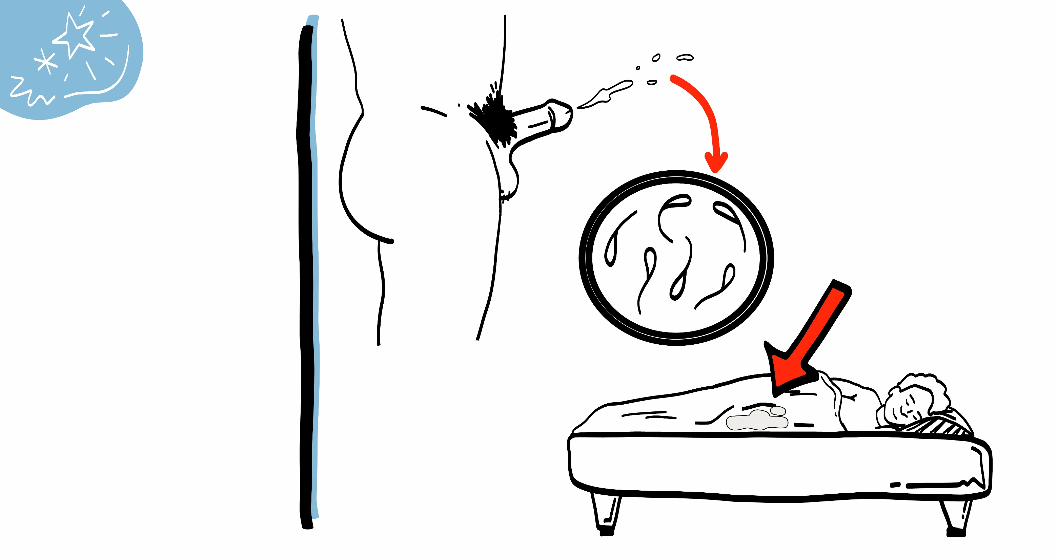
Cuando alguien tiene una erección, puede eyacular.
La eyaculación es cuando semen sale del pene.
Si alguien eyacula mientras duerme, a esto se le llama “sueño húmedo”.
© 2023 Programa de Servicios de SAFE para Personas con Discapacidades
Notes:
Diga: Cuando alguien con un pene se excita sexualmente, puede tener orgasmos al tocar o tallar su pene parado y testículos. Alguien también puede tener un orgasmo al tener relaciones sexuales con otra persona. Hablaremos más sobre esto en otra clase más adelante. Recuerden: un orgasmo es cuando toda la excitación sexual en el cuerpo se acumula y acumula y acumula y, finalmente, se libera. Típicamente, cuando alguien tiene una eyaculación, algunas veces llamada "orgasmo”, el cuerpo se siente muy, muy bien. Algunas veces, se refiere a tener un orgasmo como “venirse”.
Cuando una persona con pene tiene un orgasmo, puede eyacular. La eyaculación es cuando un fluido blanco llamado “semen” sale de la punta del pene. Esto solo puede suceder si el pene está duro y parado. El semen contiene esperma, que es la segunda parte de lo que se necesita para hacer bebés.
Algunas veces, una persona puede eyacular mientras duerme. A esto se le llama “sueño húmedo” y es completamente normal.

Slide 27
Lubricante
La masturbación es cuando se toca su pene y testículos para sentirse bien.
¡La masturbación es normal!
© 2023 Programa de Servicios de SAFE para Personas con Discapacidades
Notes:
Diga: Así como personas con vulva y vagina pueden masturbarse, las personas con pene y testículos también pueden masturbarse. Recuerden: la masturbación es cuando alguien toca su propio pene y testículos para sentirse bien sexualmente o para tener un orgasmo. Una persona puede tallar su pene o sostener sus testículos. La masturbación es una parte normal de ser sexual, y puede ser una excelente manera de aprender más sobre su cuerpo y lo que se siente bien en su cuerpo.
Algunas personas usan lubricante personal al masturbarse. El lubricante es un líquido transparente que facilita mover la mano en su pene y testículos. Pueden comprar lubricante en lugares como supermercados, farmacias o por Internet.
La masturbación nunca debe doler. Si duele, podrían usar más lubricante o tallar más lentamente. También podrían tomar un descanso.

Slide 28
Lave sus manos y pene antes y después de masturbarse.
Después de masturbarse, limpie el área con una toalla.
© 2023 Programa de Servicios de SAFE para Personas con Discapacidades
Notes:
Diga: Hay un par de cosas que deben saber para mantener su cuerpo sano al masturbarse. Antes de masturbarse, deben lavar sus manos y pene. Algunas veces, masturbarse puede ser un poco sucio. Siempre deben asegurarse de tener una toalla o alguna otra cosa para limpiar su cuerpo y el área alrededor después de masturbarse. Es buena idea lavarse las manos y el pene después de masturbarse también.

Slide 29
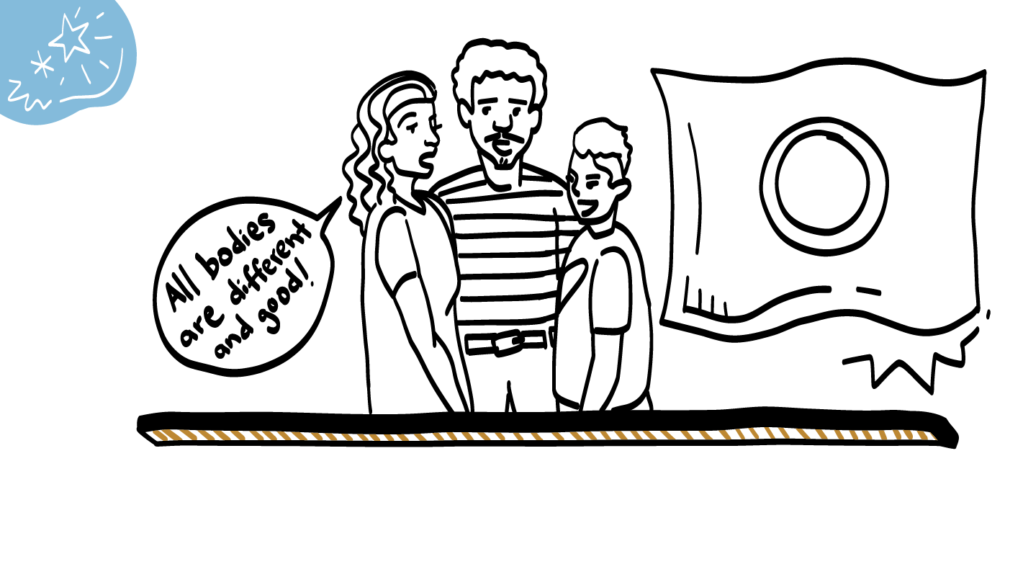
¡Todos los cuerpos son diferentes y están bien!
Intersexo
© 2023 Programa de Servicios de SAFE para Personas con Discapacidades
Notes:
Diga: Todos los cuerpos se ven diferentes. Hemos hablado sobre muchas partes del cuerpo hoy: vulvas, vaginas, senos, penes y testículos. Algunas personas pueden tener combinaciones de estas partes del cuerpo. Por ejemplo, alguien puede nacer con tanto una vulva como con testículos. ¡Esto también es completamente sano y normal! Algunas personas con cuerpos así se refieren a ellas mismas como "intersexuales”. Recuerden: su cuerpo es increíble tal y como es.
Si alguna vez tienen preguntas acerca de sus partes del cuerpo, pueden preguntar a profesionales de atención médica o a alguien de su círculo verde de confianza.

Slide 30
La clase de hoy
¡Su cuerpo es increíble!
Personas con vulva y vagina
Descanso para el cerebro
Personas con pene y testículos
Masturbación y seguridad
© 2023 Programa de Servicios de SAFE para Personas con Discapacidades
Notes:
Diga: ¡Bien hecho! Ya terminamos de hablar sobre las partes del cuerpo. En la última parte de la clase, analizaremos dónde se puede masturbar de manera segura.

Slide 31
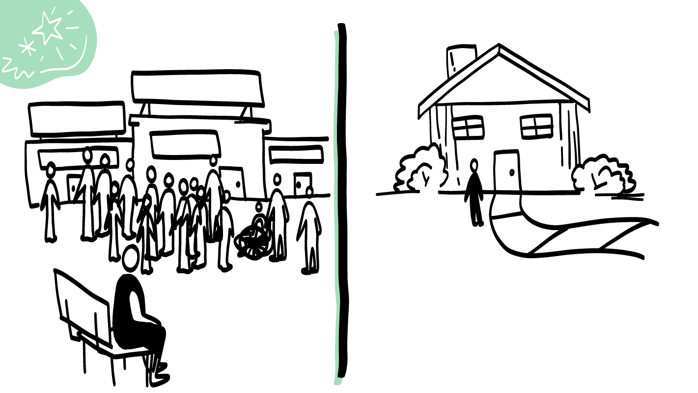
Público
Privado
© 2023 Programa de Servicios de SAFE para Personas con Discapacidades
Notes:
Diga: Solo deben masturbarse en un lugar privado, y nunca en un lugar público. Un lugar público es un lugar donde otras personas pueden entrar y salir, y algunas veces hay mucha gente. Por ejemplo, un cine es un lugar público. Incluso si son la única persona en el cine, alguien puede entrar tarde a ver la película o puede entrar un empleado del cine. Esto significa que es un lugar público. No solo es superincómodo masturbarse en un lugar público, también es contra la ley. Esto significa que, si se masturban en un lugar público, alguien puede llamar a la policía y podrían quedar bajo arresto. Esto es muy serio.
Es normal tener sentimientos sexuales y querer masturbarse, pero primero deben asegurarse de estar en un lugar privado. Recuerden: un lugar privado es un lugar donde otras personas necesitan el consentimiento de ustedes para entrar. Vamos a jugar un juego en las próximas diapositivas para ayudarles a pensar en lugares seguros dónde masturbarse. Les voy a mostrar una imagen de un lugar. Si piensan que es un lugar seguro para masturbarse, muestren un pulgar hacia arriba. Si piensan que no es un lugar seguro para masturbarse, muestren un pulgar hacia abajo.

Slide 32
¿Está bien masturbarse aquí?
Supermercado
SÍ
NO
© 2023 Programa de Servicios de SAFE para Personas con Discapacidades
Notes:
Diga: ¿Es el supermercado un lugar seguro para masturbarse? Muestren un pulgar hacia arriba si piensan que sí o un pulgar hacia abajo si piensan que no.
Dé al grupo suficiente tiempo para procesar la pregunta y tomar sus decisiones.
Diga: Un supermercado no es un lugar seguro para masturbarse. Este es un lugar público. Incluso si están en el baño en el supermercado, de todas maneras, es un lugar público. Recuerden: es contra la ley masturbarse en lugares públicos.

Slide 33
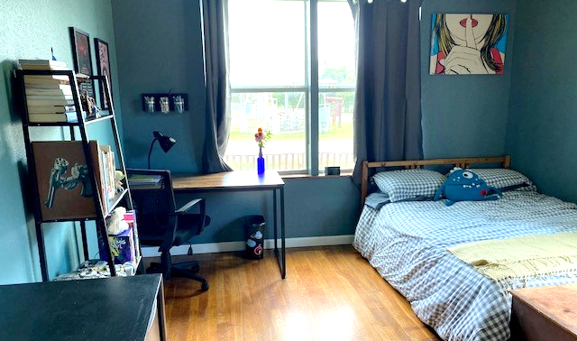
¿Está bien masturbarse aquí?
SÍ
NO
© 2023 Programa de Servicios de SAFE para Personas con Discapacidades
Notes:
Diga: ¿Es su recámara un lugar seguro para masturbarse? Muestren un pulgar hacia arriba si piensan que sí o un pulgar hacia abajo si piensan que no.
Dé al grupo suficiente tiempo para procesar la pregunta y tomar sus decisiones.
Diga: Su recámara sí es un lugar seguro para masturbarse. Este es un lugar privado. ¿Deben tener la puerta abierta, o cerrada?
Dé al grupo suficiente tiempo para procesar la pregunta y tomar sus decisiones.
Diga: Deben cerrar la puerta de su recámara. Si pueden, es buena idea cerrar la puerta con llave también. Si comparten el cuarto con alguien más, quizás necesiten hablar con esta persona y poner un horario para que cada quien pueda tener su tiempo privado en la recámara. Si hay ventanas en la habitación, deben cerrar las persianas o cortinas para mayor privacidad.

Slide 34
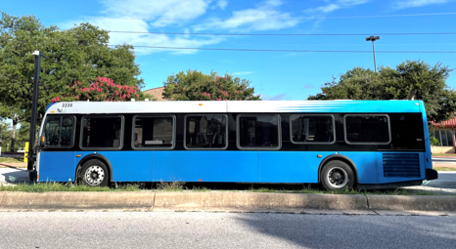
¿Está bien masturbarse aquí?
SÍ
NO
© 2022 Programa de Servicios de SAFE para Personas con Discapacidades
Notes:
Diga: ¿Es el camión de ruta un lugar seguro para masturbarse? Muestren un pulgar hacia arriba si piensan que sí o un pulgar hacia abajo si piensan que no.
Dé al grupo suficiente tiempo para procesar la pregunta y tomar sus decisiones.
Diga: Un camión de ruta no es un lugar seguro para masturbarse. Este es un lugar público. Recuerden: es contra la ley masturbarse en lugares públicos.

Slide 35
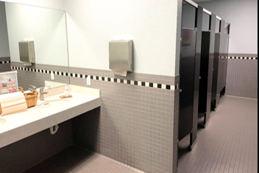
¿Está bien masturbarse aquí?
SÍ
NO
© 2023 Programa de Servicios de SAFE para Personas con Discapacidades
Notes:
Pregunte: ¿De qué es esta foto?
Dé al grupo suficiente tiempo para procesar la pregunta y tomar sus decisiones.
Diga: Este es un baño público, como el baño de la escuela. Se sabe porque hay varios compartimientos y lavamanos.
Diga: ¿Es un baño público un lugar seguro para masturbarse? Muestren un pulgar hacia arriba si piensan que sí o un pulgar hacia abajo si piensan que no.
Dé al grupo suficiente tiempo para procesar la pregunta y tomar sus decisiones.
Diga: Un baño público no es un lugar seguro para masturbarse. Este es un lugar público. Incluso si ustedes están dentro de un compartimiento con la puerta cerrada, de todas maneras, es un lugar público. Recuerden: es contra la ley masturbarse en lugares públicos.

Slide 36
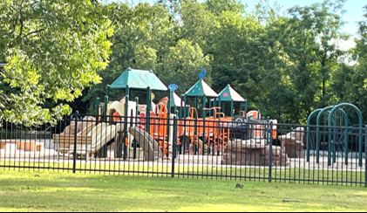
¿Está bien masturbarse aquí?
SÍ
NO
© 2023 Programa de Servicios de SAFE para Personas con Discapacidades
Notes:
Diga: ¿Es el parque un lugar seguro para masturbarse? Muestren un pulgar hacia arriba si piensan que sí o un pulgar hacia abajo si piensan que no.
Dé al grupo suficiente tiempo para procesar la pregunta y tomar sus decisiones.
Diga: Un parque no es un lugar seguro para masturbarse. Este es un lugar público. Incluso si está oscuro afuera o si son la única persona en el parque, de todas maneras, es un lugar público. Recuerden: es contra la ley masturbarse en lugares públicos..

Slide 37
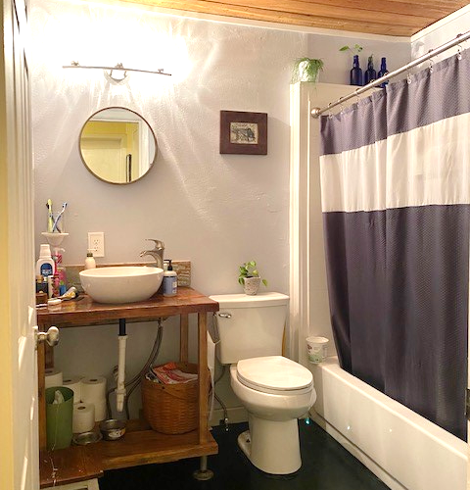
¿Está bien masturbarse aquí?
SÍ
NO
© 2023 Programa de Servicios de SAFE para Personas con Discapacidades
Notes:
Pregunte: ¿De qué es esta foto?
Dé al grupo suficiente tiempo para procesar la pregunta y tomar sus decisiones.
Diga: Este es un baño privado en una casa o en un apartamento.
Diga: ¿Es su baño un lugar seguro para masturbarse? Muestren un pulgar hacia arriba si piensan que sí o un pulgar hacia abajo si piensan que no.
Dé al grupo suficiente tiempo para procesar la pregunta y tomar sus decisiones.
Diga: Su baño sí es un lugar seguro para masturbarse. Este es un lugar privado. Recuerden: deben cerrar la puerta del baño antes de masturbarse. Si pueden, es buena idea cerrar la puerta con llave también. Si hay ventanas en el baño, deben cerrar las persianas o cortinas para mayor privacidad.

Slide 38
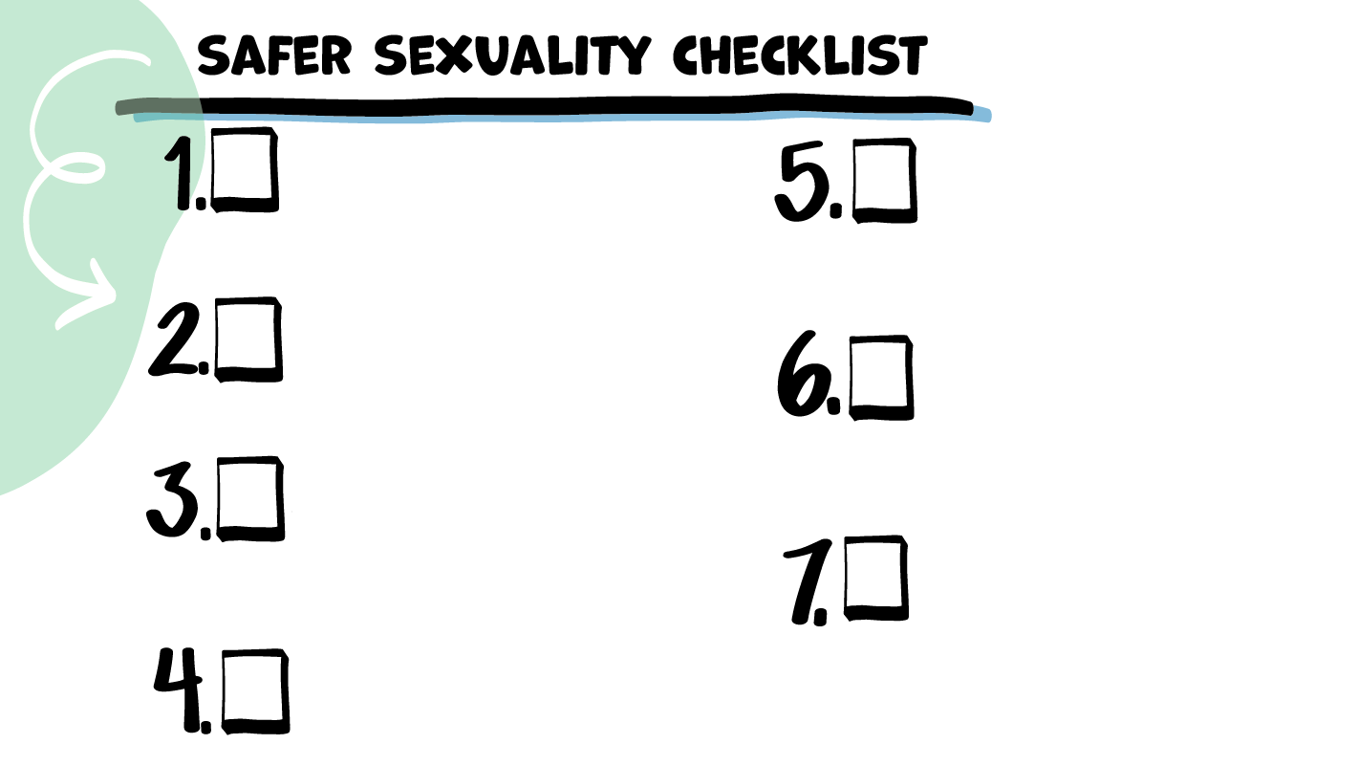
Lista de verificación para
sexualidad segura
Un lugar seguro y privado
© 2023 Programa de Servicios de SAFE para Personas con Discapacidades
Notes:
Diga: ¡Hoy aprendimos mucho en la clase! En cada una de nuestras clases sobre el cuerpo y el sexo, agregaremos algo nuevo a nuestra Lista de verificación para sexualidad segura. Esta es una lista de lo que necesitan para que el sexo sea más seguro. Aquí tengo una lista de verificación grande y daré a cada quien su propia lista de verificación más pequeña. Hoy, agregaremos a nuestra lista “1. Un lugar seguro y privado”. Para poder ser sexuales con o sin otra persona, primero, deben tener un lugar seguro y privado.
Pida que alguien del grupo se ofrezca para colocar el primer elemento de la lista de verificación en la lista del grupo. Distribuya las listas de verificación para el grupo, el material impreso Gráfico para estudiantes de lugares seguros y privados y una barra adhesiva a cada estudiante. Dé al grupo tiempo para pegar el Gráfico para estudiantes de lugares seguros y privados en su propia lista de verificación.

Slide 39
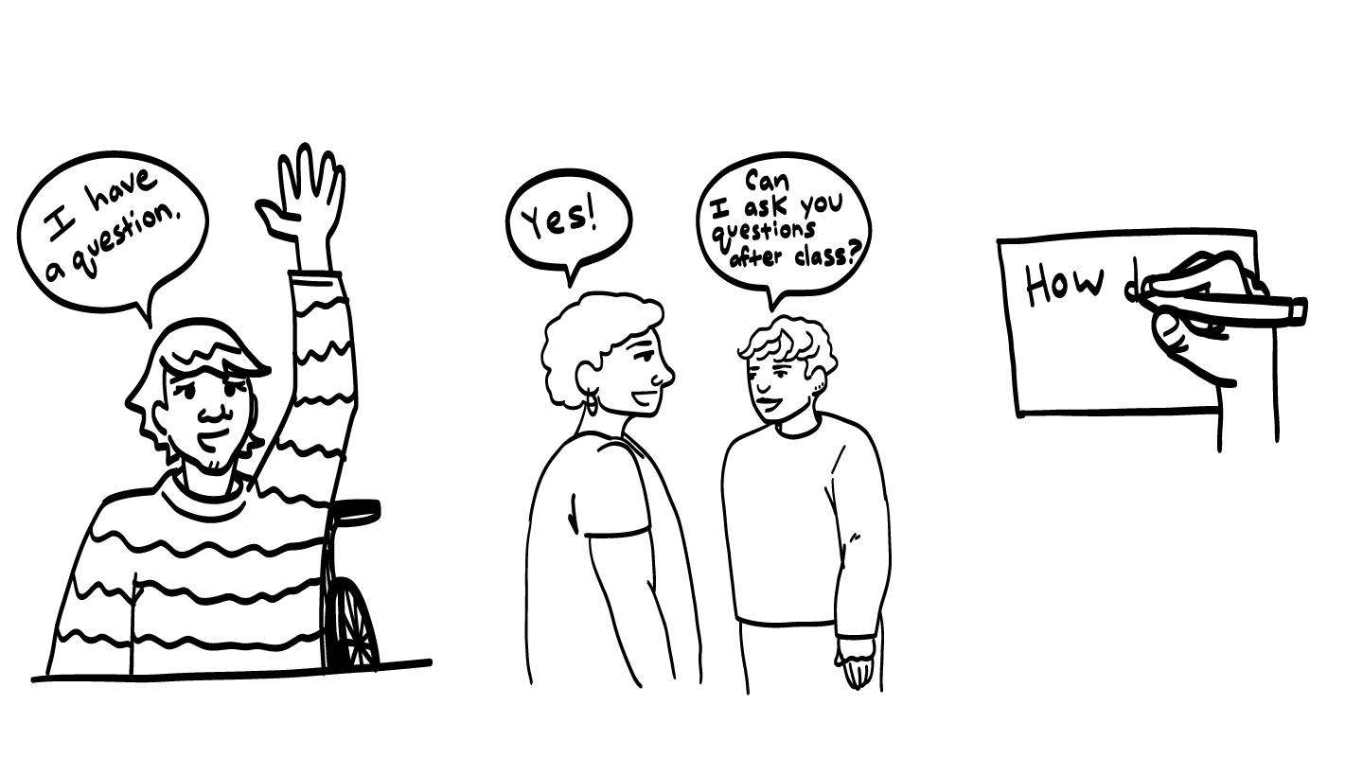
¿Alguna pregunta?
Tengo una pregunta
¿Podemos
hablar después
de la clase?
¡Sí!
Cómo
© 2023 Programa de Servicios para Personas con Discapacidades de SAFE
Notes:
Diga: ¿Tiene alguien alguna pregunta acerca de la clase de hoy? Recuerden: si no quieren hacer su pregunta en voz alta, pueden escribirla en una tarjeta y dejarla sobre su escritorio. También pueden pedir a alguien en quien confían que les ayude a escribir su pregunta en la tarjeta. Recogeré las tarjetas y responderé a las preguntas la próxima vez que nos reunamos. Cuando yo responda a una pregunta, no le diré a nadie quién la hizo.

Slide 40
Boleto de salida
¿Hay genitales de muchas diferentes formas, tamaños y colores?
SÍ
NO
© 2023 Programa de Servicios de SAFE para Personas con Discapacidades
Notes:
Diga: ¿Hay genitales de muchas diferentes formas, tamaños y colores? Muestren un pulgar hacia arriba para un sí o un pulgar hacia abajo para un no.
Dé al grupo suficiente tiempo para procesar la pregunta y tomar sus decisiones.
Diga: Correcto. Las vulvas, vaginas, senos, penes y testículos pueden tener muchos aspectos diferentes. Recuerden: no hay manera correcta o equivocada de tener el cuerpo. Cualquiera que sea el aspecto de su cuerpo, ¡es increíble!

Slide 41
Boleto de salida
¿Es normal que una persona tenga sentimientos sexuales después de que pase por la pubertad?
SÍ
NO
© 2023 Programa de Servicios de SAFE para Personas con Discapacidades
Notes:
Diga: ¿Es normal que una persona tenga sentimientos sexuales después de que pase por la pubertad? Muestren un pulgar hacia arriba para un sí o un pulgar hacia abajo para un no.
Dé al grupo suficiente tiempo para procesar la pregunta y tomar sus decisiones.
Diga: Correcto. Después de pasar por la pubertad, tanto las personas con vulva y vagina como las personas con pene y testículos pueden tener sentimientos sexuales. También es normal si no tienen sentimientos sexuales. Cuando una persona con pene se excita sexualmente, el pene puede endurecerse y/o eyacular semen. Cuando una persona con vulva se excita sexualmente, puede tener sensaciones de calor y hormigueo en la vulva, y la vagina puede producir fluido y sentirse húmedo. Todo esto es normal.

Slide 42
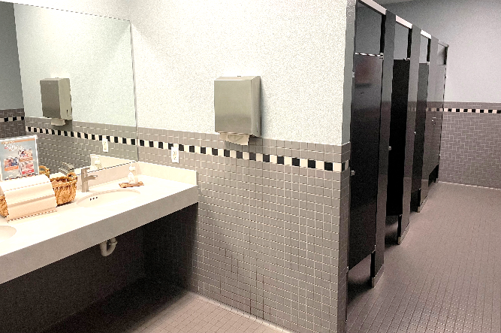
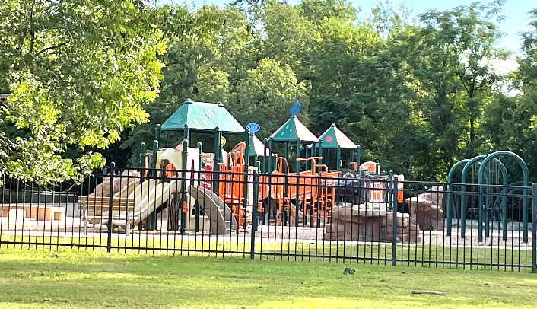
Boleto de salida
¿Cuál de estos es un lugar seguro y privado para masturbarse?
1
2
3
© 2023 Programa de Servicios de SAFE para Personas con Discapacidades
Notes:
Diga: ¿Cuál de estos es un lugar seguro y privado para masturbarse? Muestren un dedo para el baño en la escuela, dos dedos para un parque y tres dedos para su recámara en casa.
Dé al grupo suficiente tiempo para procesar la pregunta y tomar sus decisiones.
Diga: Correcto. Su recámara en casa sí es un lugar seguro para masturbarse. Los otros lugares son lugares públicos, donde es ilegal masturbarse. Está bien masturbarse en casa en su recámara o su baño con la puerta cerrada y con llave, y con las ventanas cubiertas para mayor privacidad.

Slide 43
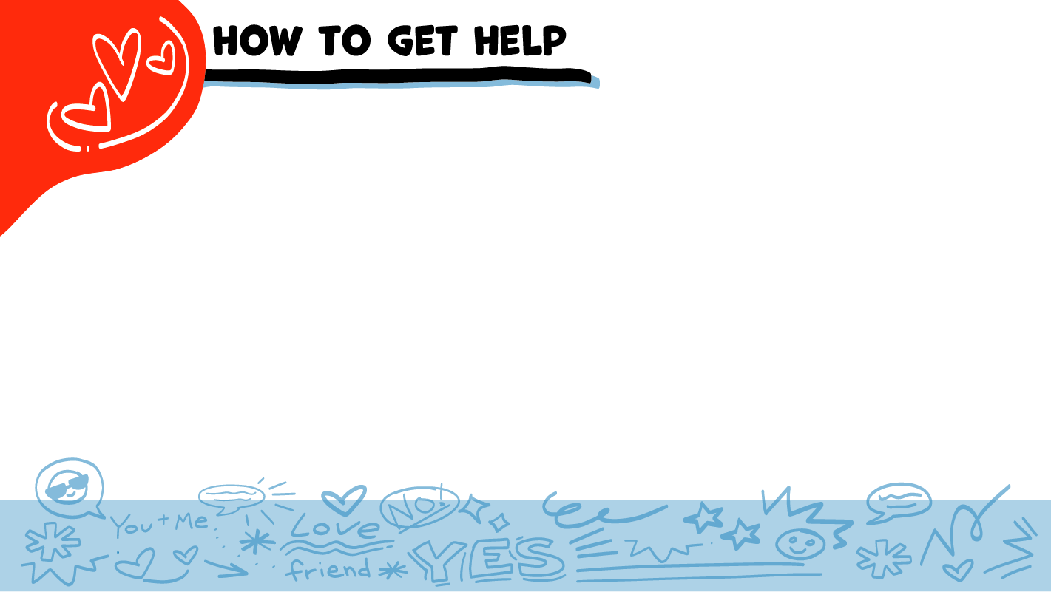
Cómo pedir ayuda
¡Pida ayuda!
Hola. ¿Puede hablar?
Sí. ¿En qué le
puedo ayudar?
© 2023 Programa de Servicios de SAFE para Personas con Discapacidades
Notes:
Diga: Si alguien les lastima o si alguien alguna vez les toca el cuerpo de una manera que no les gusta, pueden pedir ayuda. No hicieron nada malo, y siempre hay alguien quien le pueda ayudar. Pueden hablar con una persona de su círculo verde de confianza para pedir ayuda. Si alguien está lastimando a una persona que conocen, también pueden hablar con una persona de su círculo verde de confianza para pedir ayuda. Si está sucediendo una emergencia, siempre pueden llamar a 911. Si llaman a 911 para pedir ayuda, puede llegar la policía o una ambulancia.
Si la primera persona a quien le dicen no les cree o no les consigue ayuda, continúen diciendo a otras personas en quienes confíen lo que sucede hasta conseguir la ayuda que necesitan. También, siempre pueden hablar conmigo después de la clase si necesitan ayuda.

Slide 44
Porra de poder
¡¡ME CONOZCO MEJOR QUE NADIE!!
© 2023 Programa de Servicios para Personas con Discapacidades de SAFE
Notes:
Diga: ¿Alguien recuerda nuestra declaración de poder? Nuestra declaración de poder es: “Me conozco mejor que nadie”. Esto significa que, individualmente, ustedes se conocen mejor que cualquier otra persona. Hoy aprendimos que conocen su cuerpo y lo que su cuerpo necesita mejor que cualquier otra persona. Vamos a juntarnos en círculo y, a la cuenta de tres, digamos nuestra declaración de poder.
Pida a quienes quieran participar que pongan una mano en el centro del círculo. Pida que alguien se ofrezca a contar hasta tres. Después de “tres”, dicen la declaración de poder a la vez que levanten las manos al aire. También pueden ponerse de pie en el círculo sin tocarse las manos, si prefieren.

Slide 45
El Consejo de Texas para las Discapacidades del Desarrollo (Texas Council for Developmental Disabilities, TCDD) apoya este Proyecto a través de una concesión de la Administración para la Vida en la Comunidad (Administration for Community Living, ACL) de EE. UU., Departamento de Salud y Servicios Humanos, Washington, D.C., 20201. El número de concesión se otorga bajo petición. Se alienta a quienes reciban concesiones de patrocinio del gobierno a que expresen sus hallazgos y conclusiones. Las opiniones no necesariamente representan las políticas oficiales de TCDD o de ACL.
© 2023 Programa de Servicios de SAFE para Personas con Discapacidades
Notes:
SAFE agradece al Consejo de Texas para Discapacidades de Desarrollo el financiamiento de este programa de estudios.

Slide 46
Este programa de estudios se ofrece en línea sin costo. Puede usar estos recursos en su formato original, solo para fines educativos. Por favor, atribuye el crédito a The SAFE Alliance. (Consulte la cita en la parte inferior de la página).
Le pedimos que no modifique las imágenes, las diapositivas, ni los materiales de la planificación didáctica del programa de estudios. No puede usar el programa de estudios Mis derechos, mi vida (My Rights My Life) para fines comerciales, que incluye, entre otros, para vender talleres que usted facilite con base en él, para crear enlaces o sitios web para redistribuir cualquier material asociado con el programa de estudios Mis derechos, mi vida o My Rights My Life de SAFE.
La venta de materiales de My Rights My Life: A Curriculum for Safer Relationships (Mis derechos mi vida: un programa de estudios para relaciones más seguras) es una infracción directa de las leyes de derechos de autor.
Westmore, M. y Lersch, H. (2021 o 2022). My Rights My Life: A Curriculum for Safer Relationships. Schwartz, M. (Ed.). The SAFE Alliance. Austin, TX.
© 2023 Programa de Servicios de SAFE para Personas con Discapacidades

